Slide 1
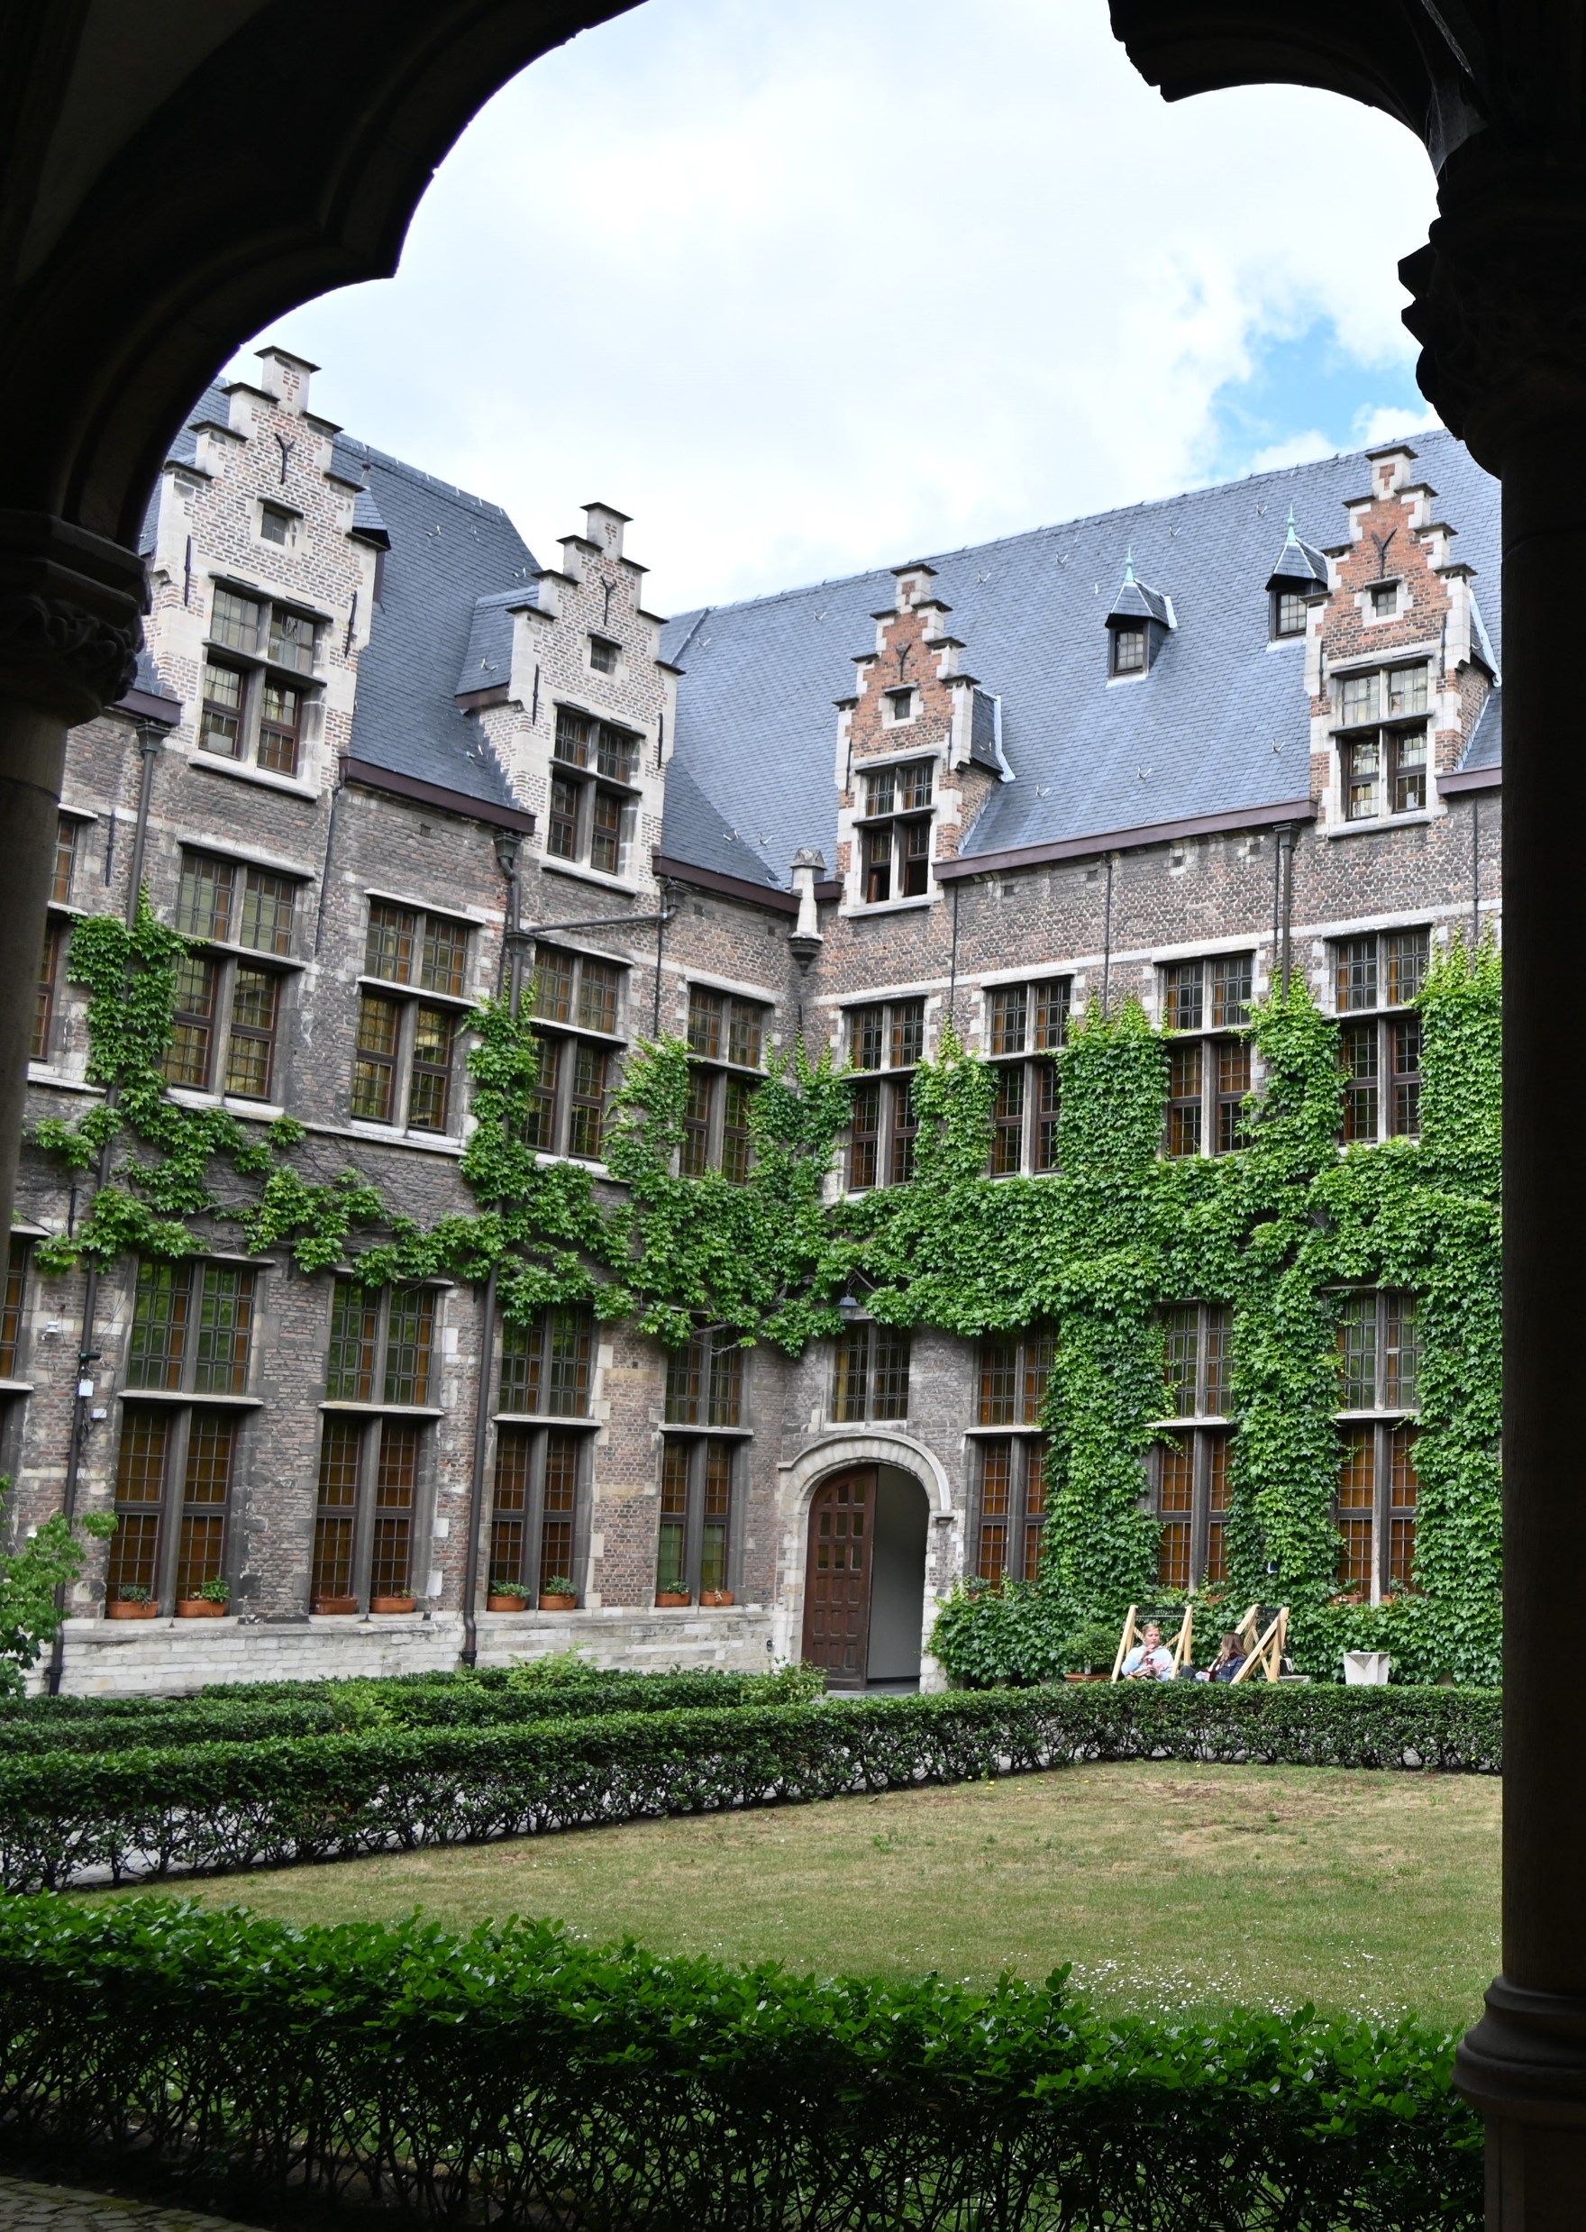

Mentimeter slide
Een natuurlijke bescherming voor erfgoed?
Prof. dr. Tim De Kock
Faculty of Design Sciences
Studiedag Natuurinclusief Erfgoed
21/04/2026

Slide 2
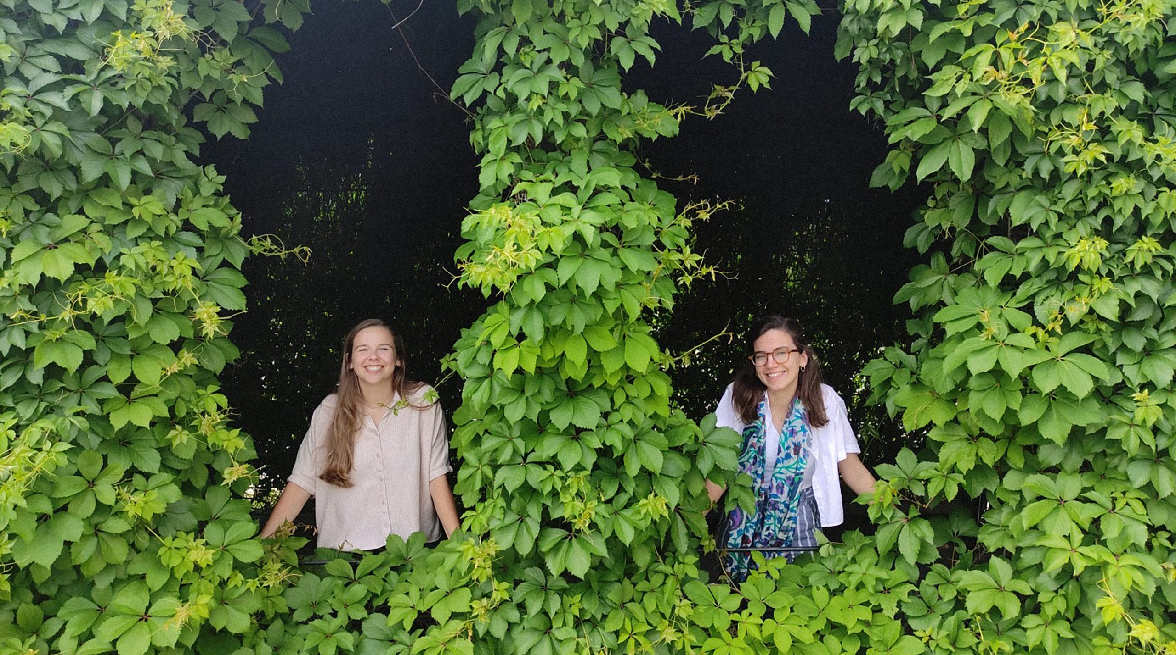
Dr. Marie De Groeve
Eda Kale

Slide 3
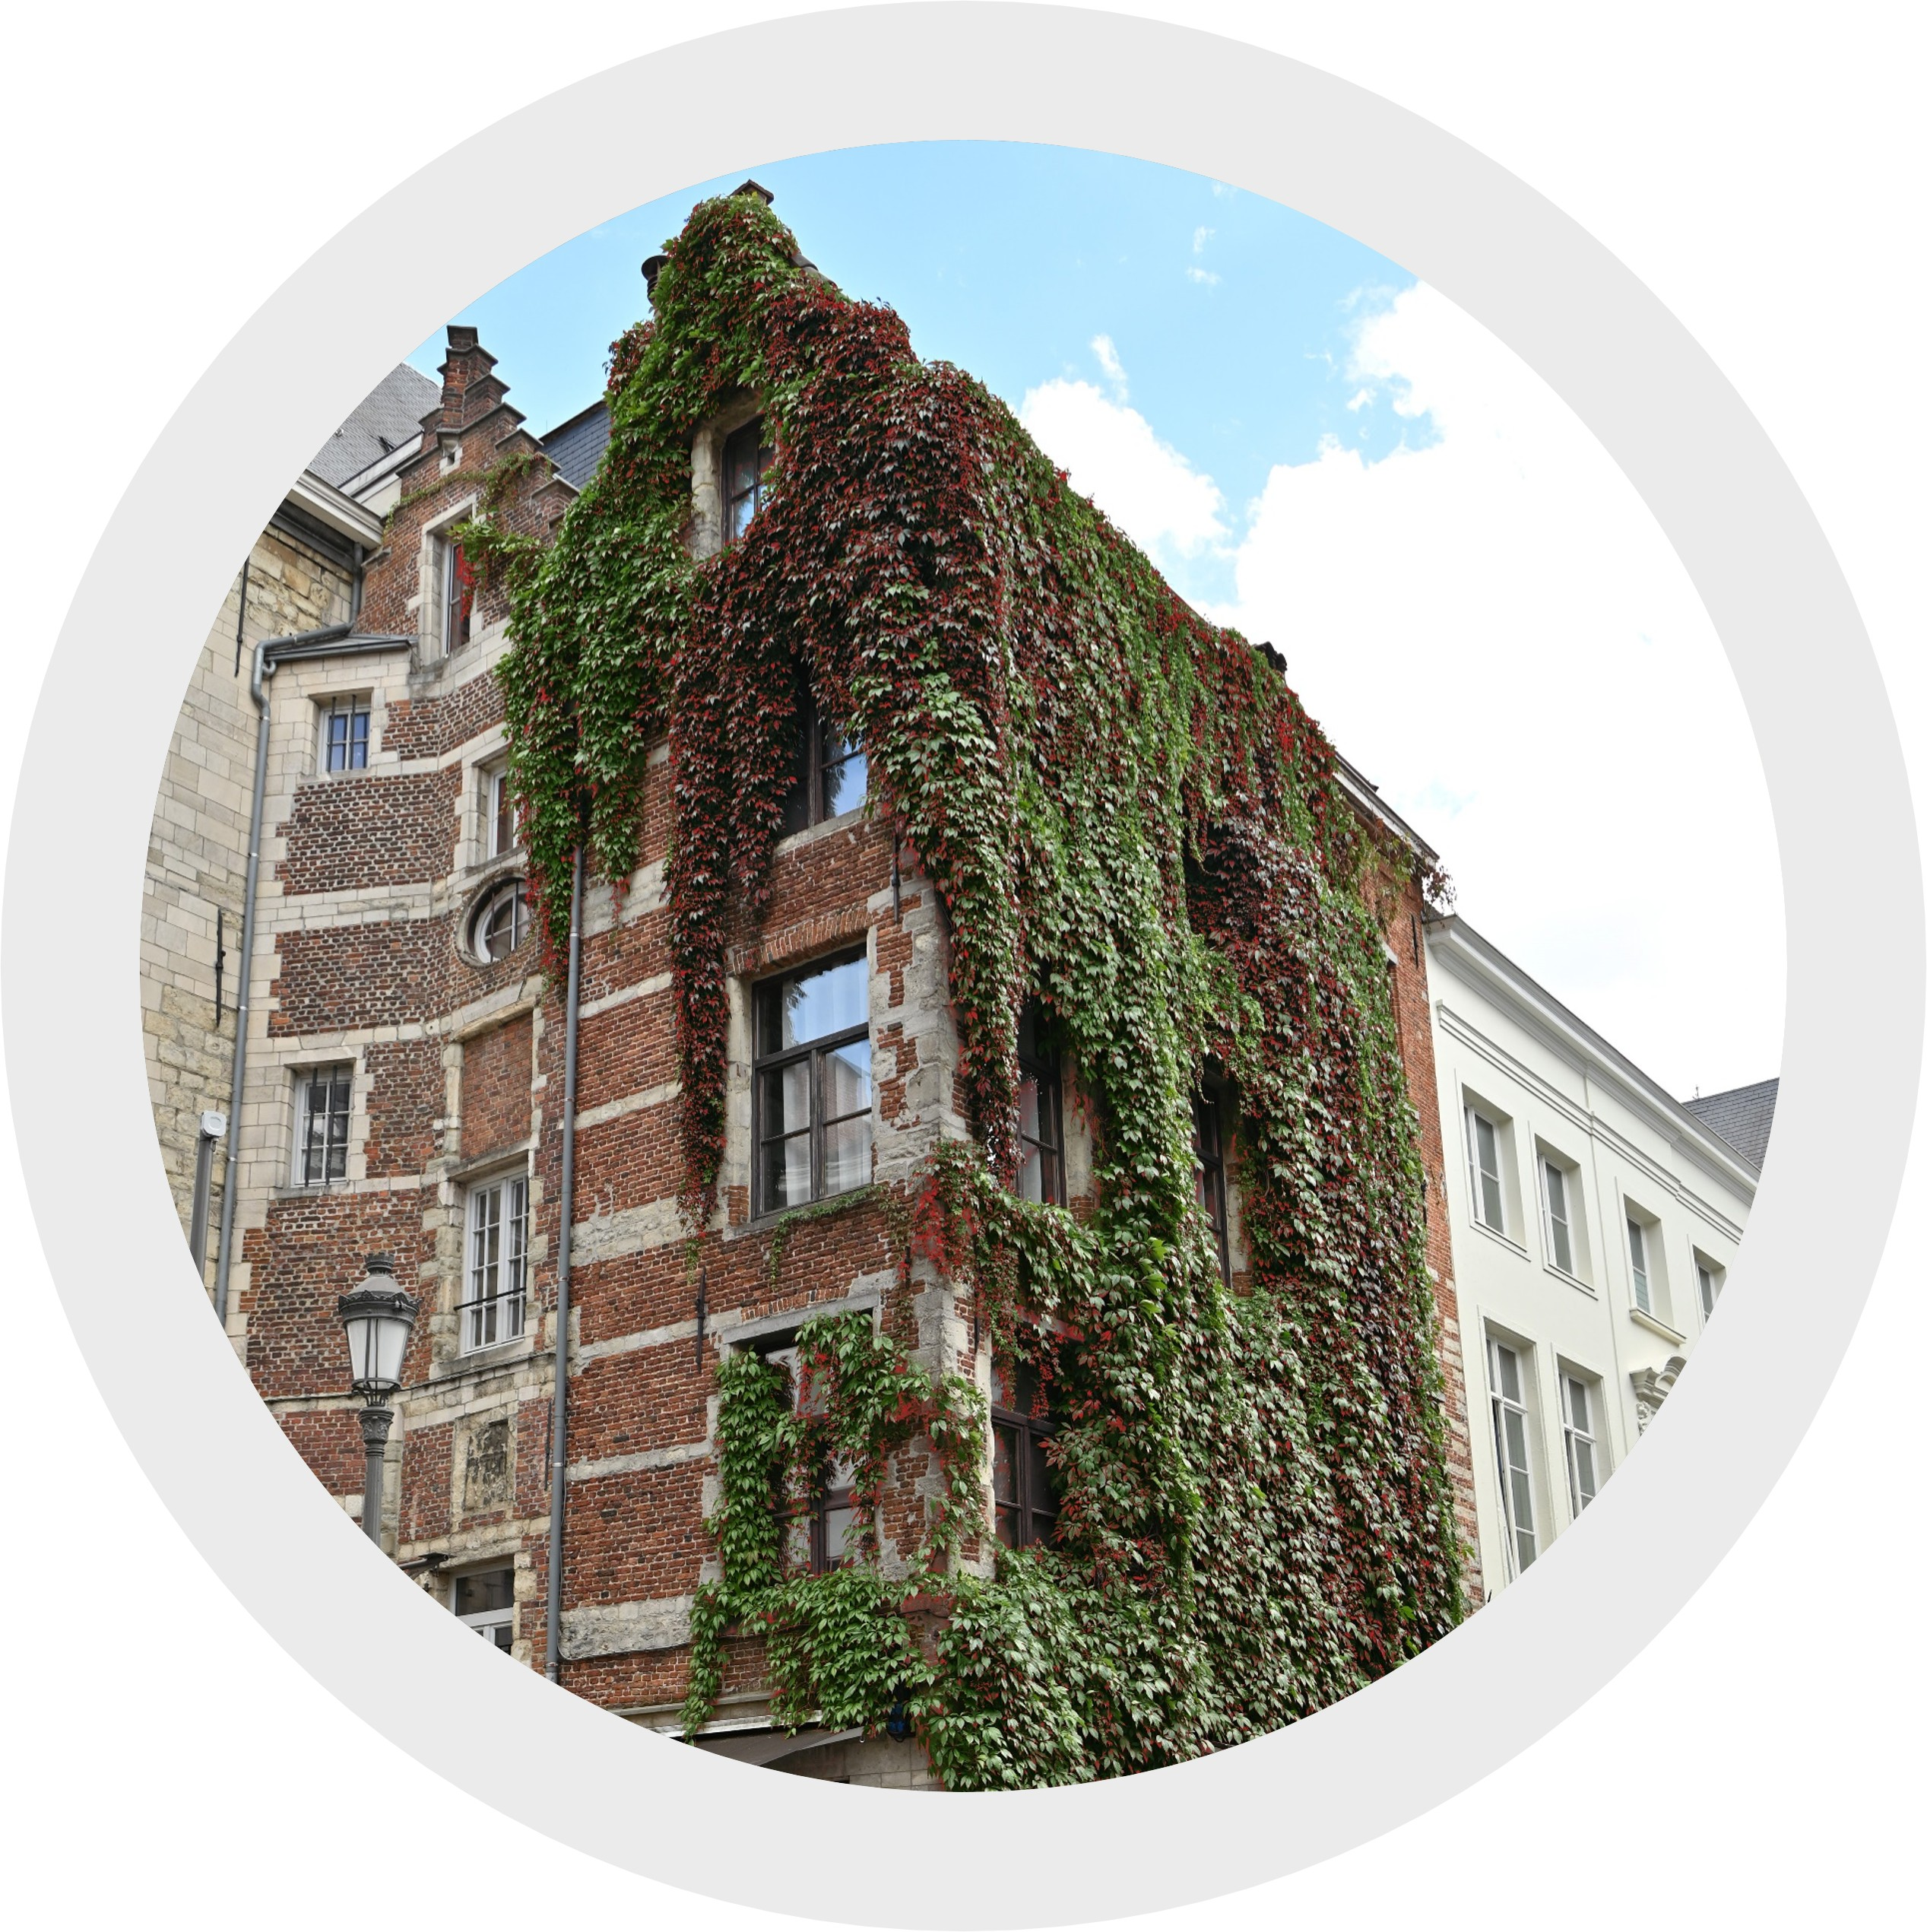

Slide 4
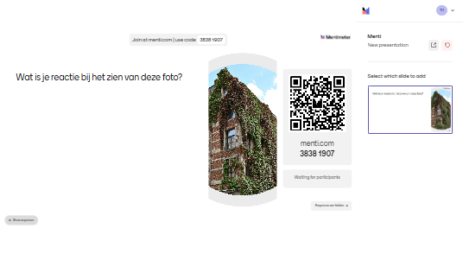
Wat is je reactie bij het zien van deze foto?

Slide 5
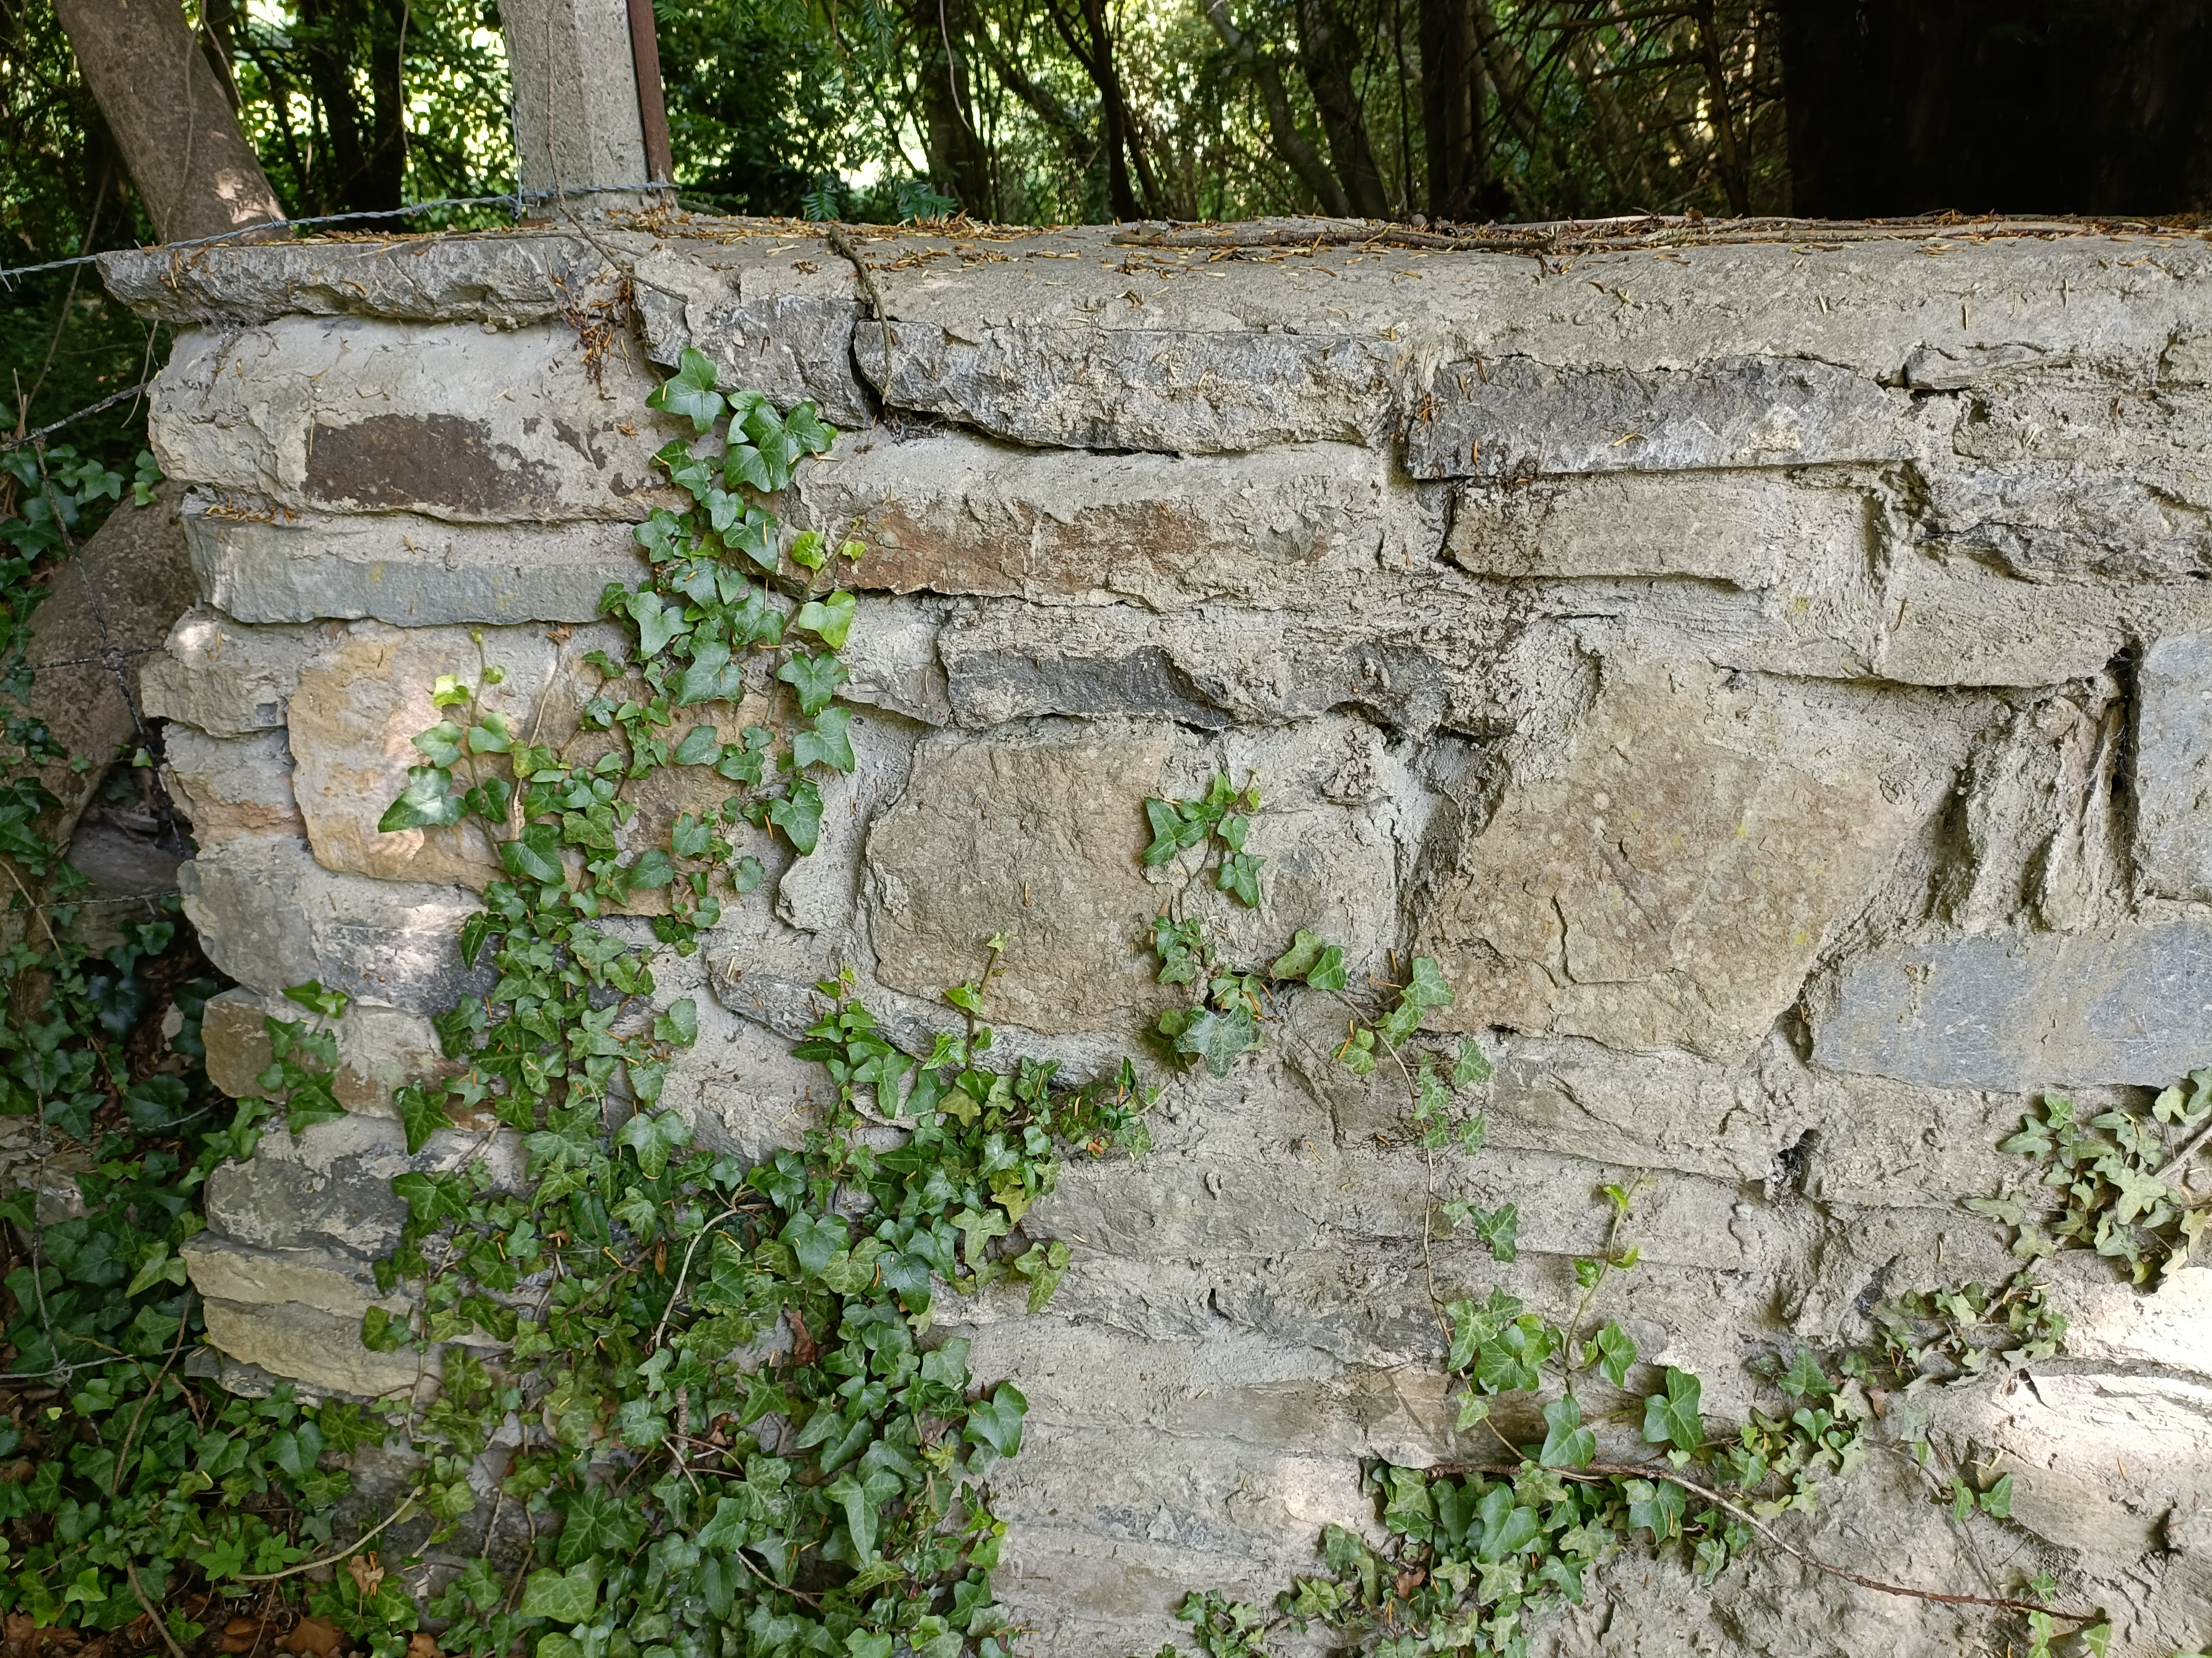
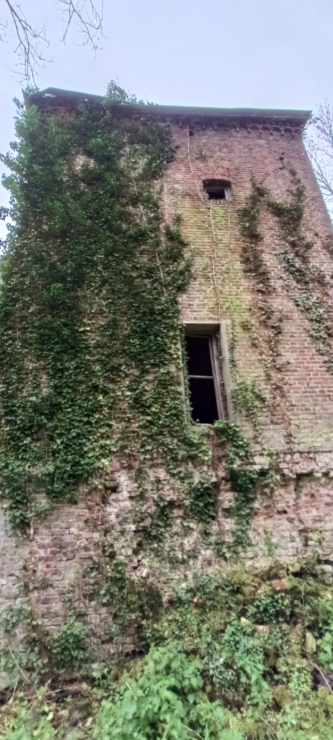

Slide 6
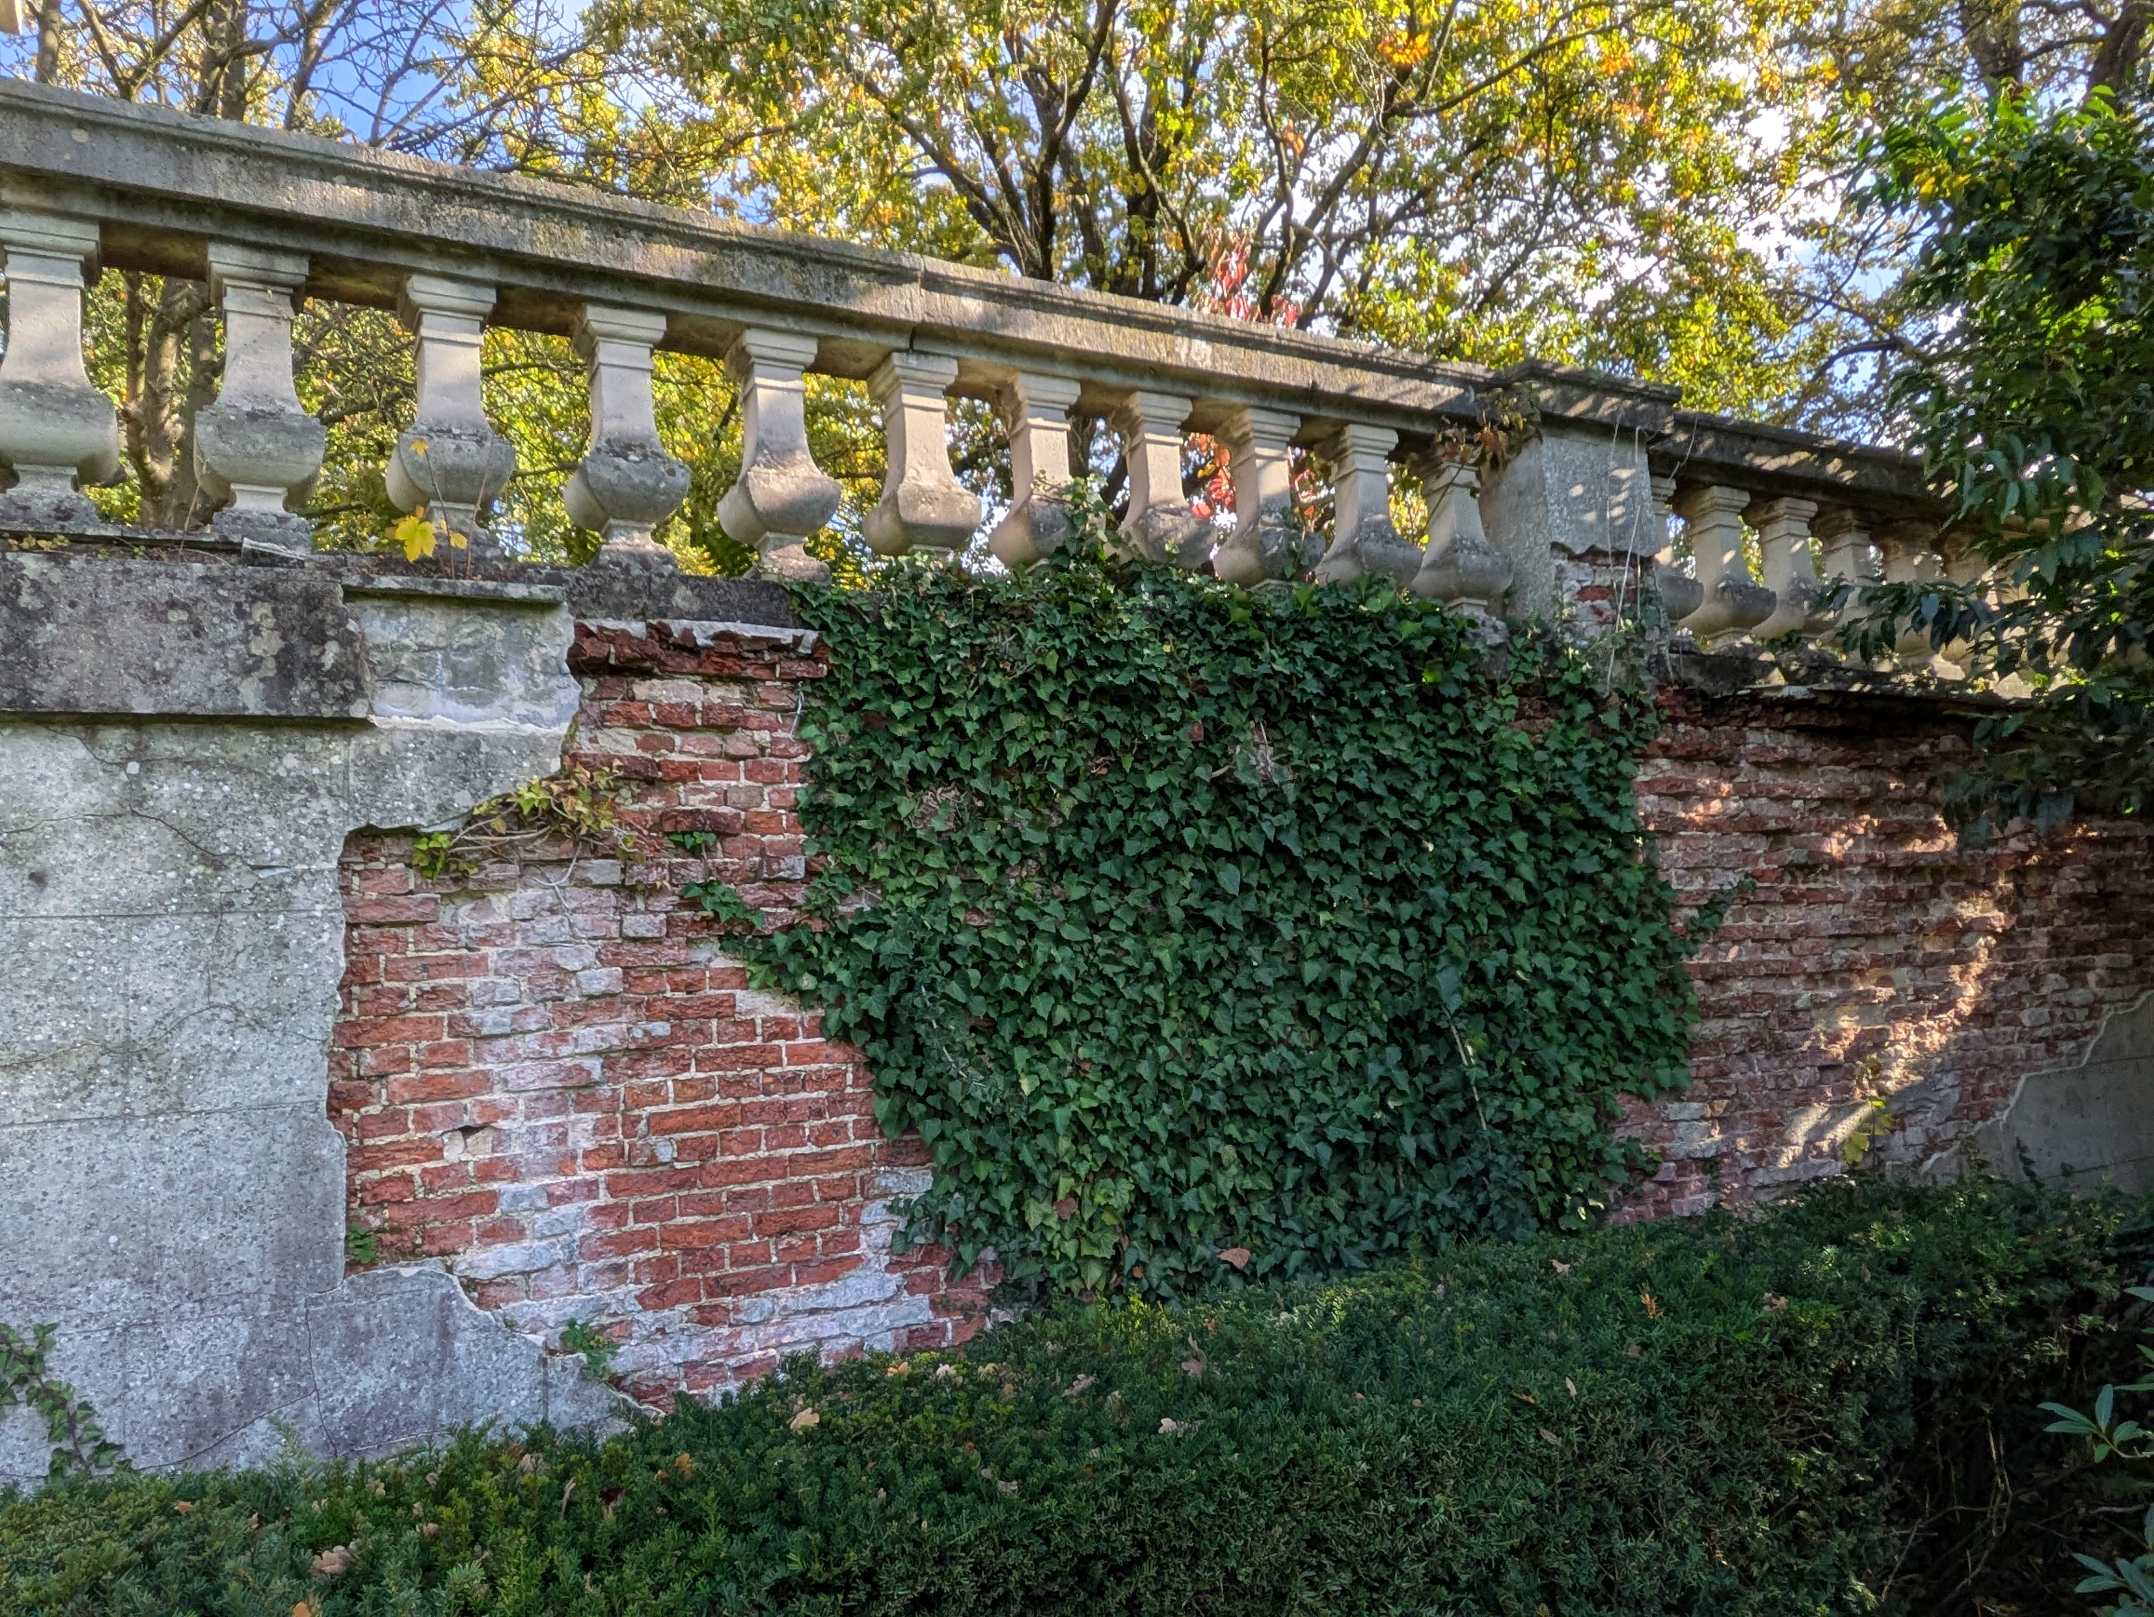
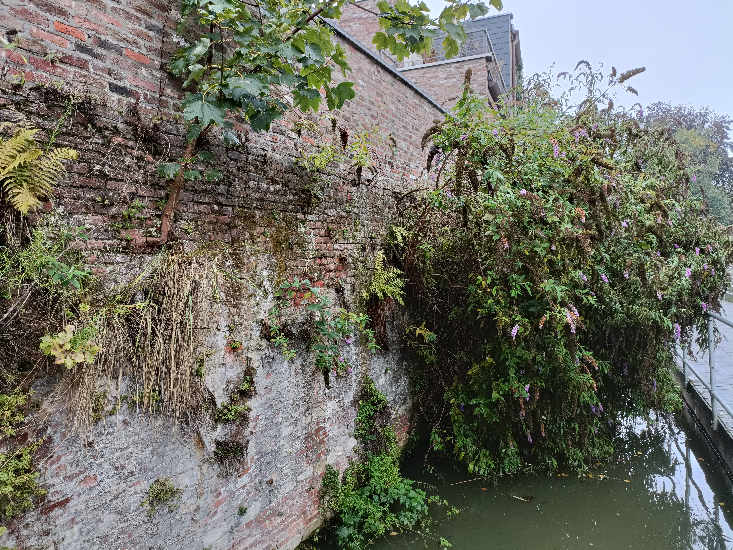

Slide 7
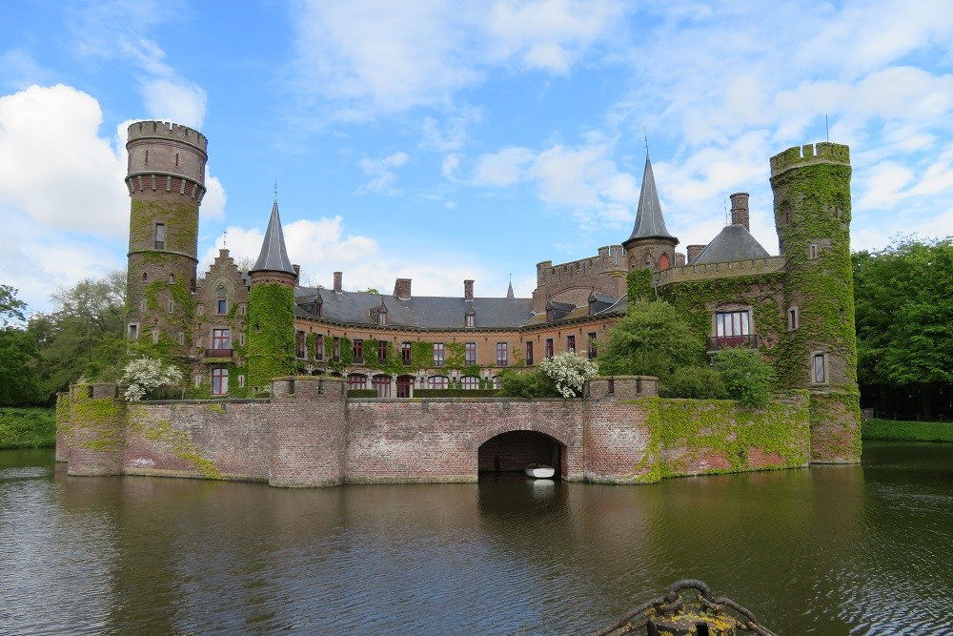
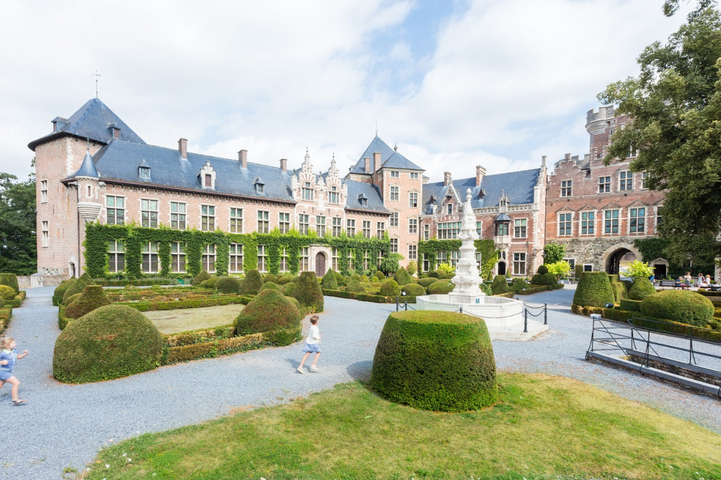
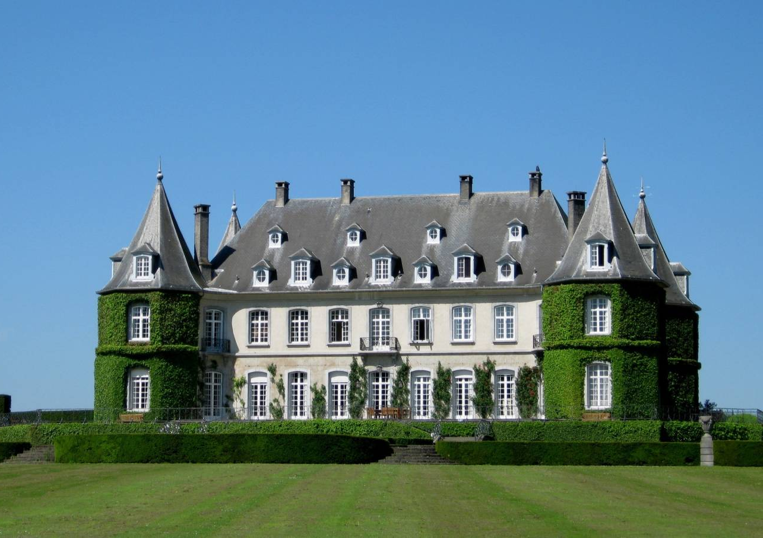
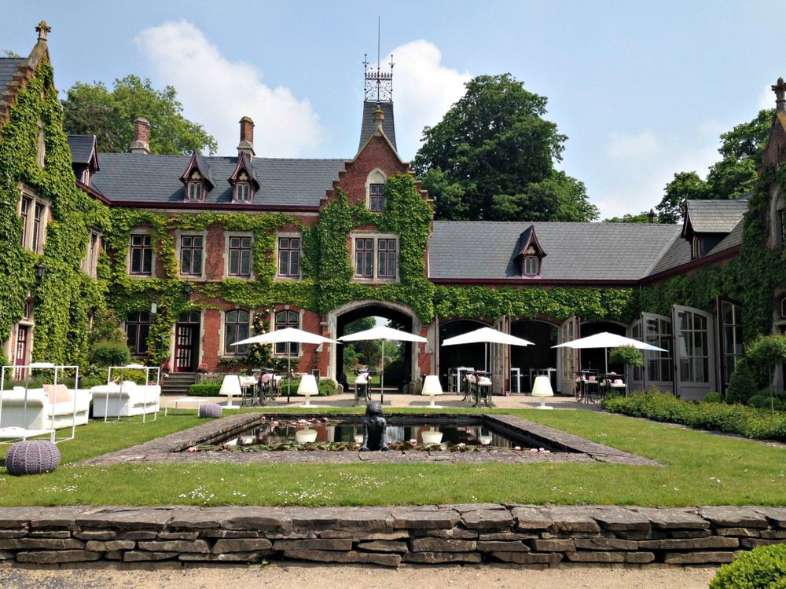
Notes:
Gaasbeek, torhout, beervelde, terhulpen

Slide 8
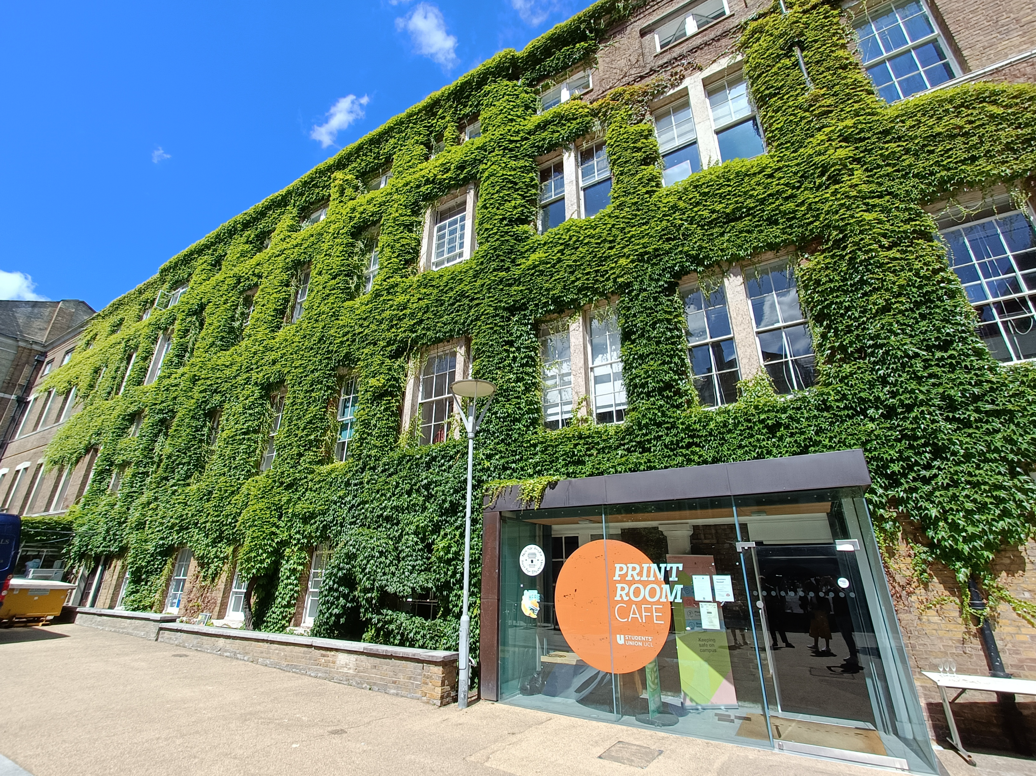
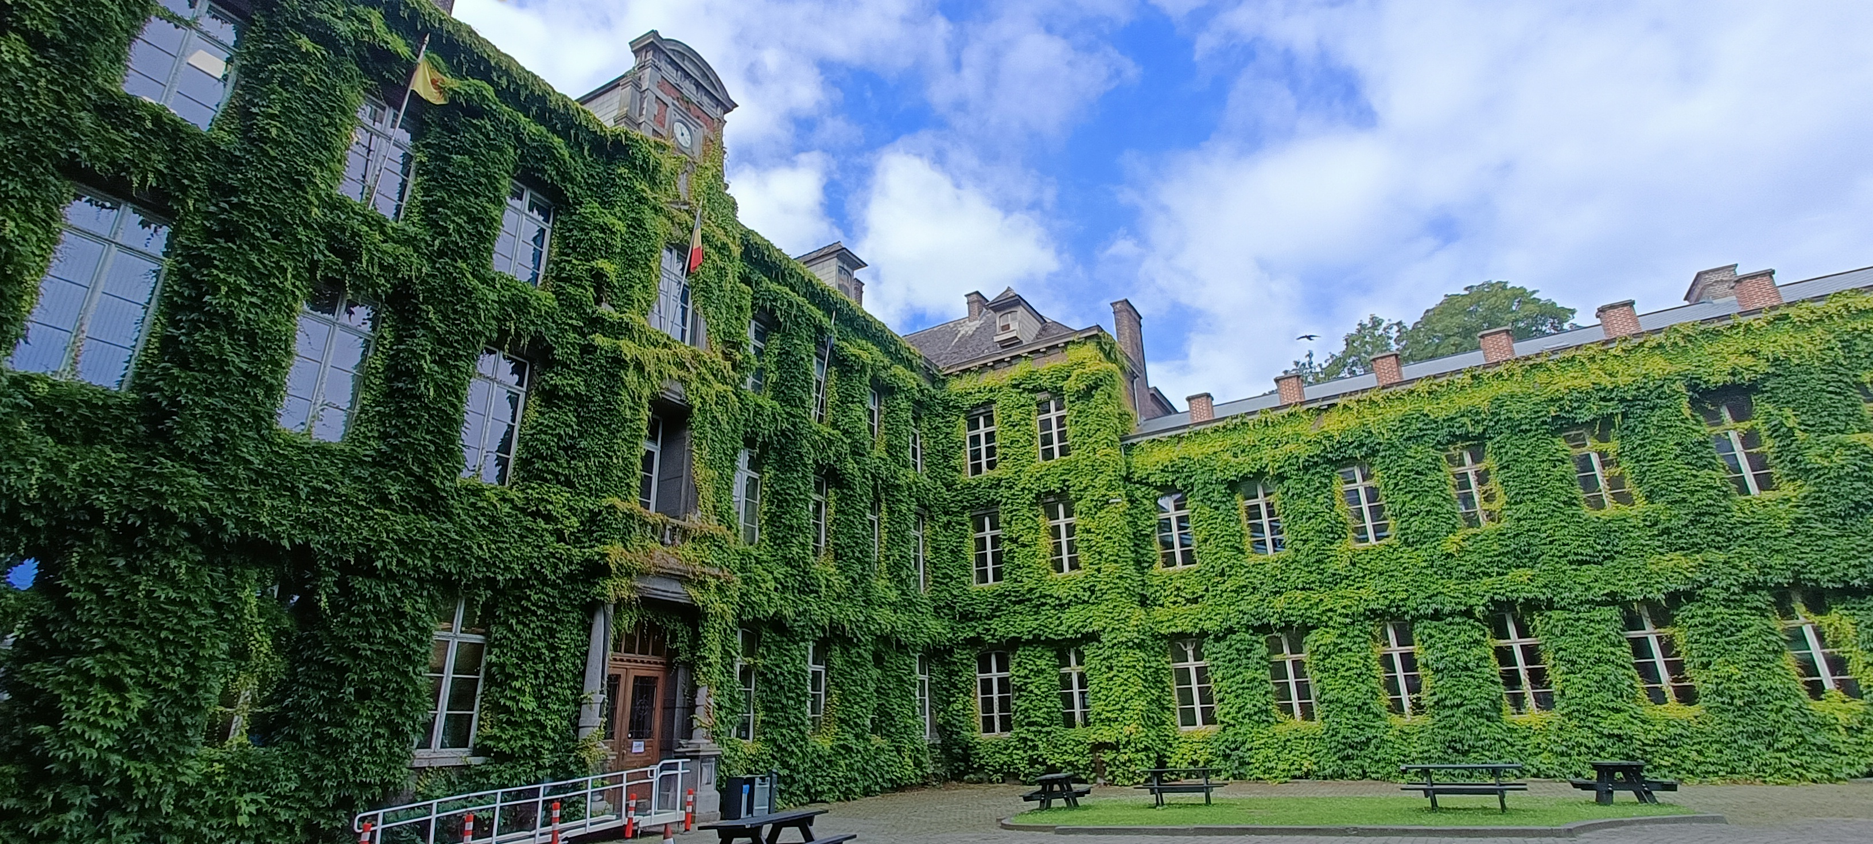
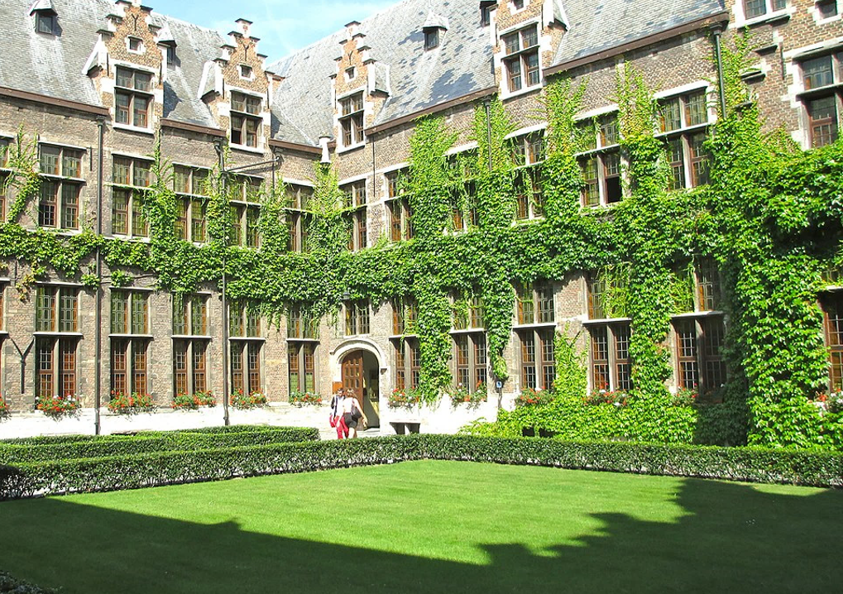
University College London
Université de Mons
Universiteit Antwerp

Slide 9
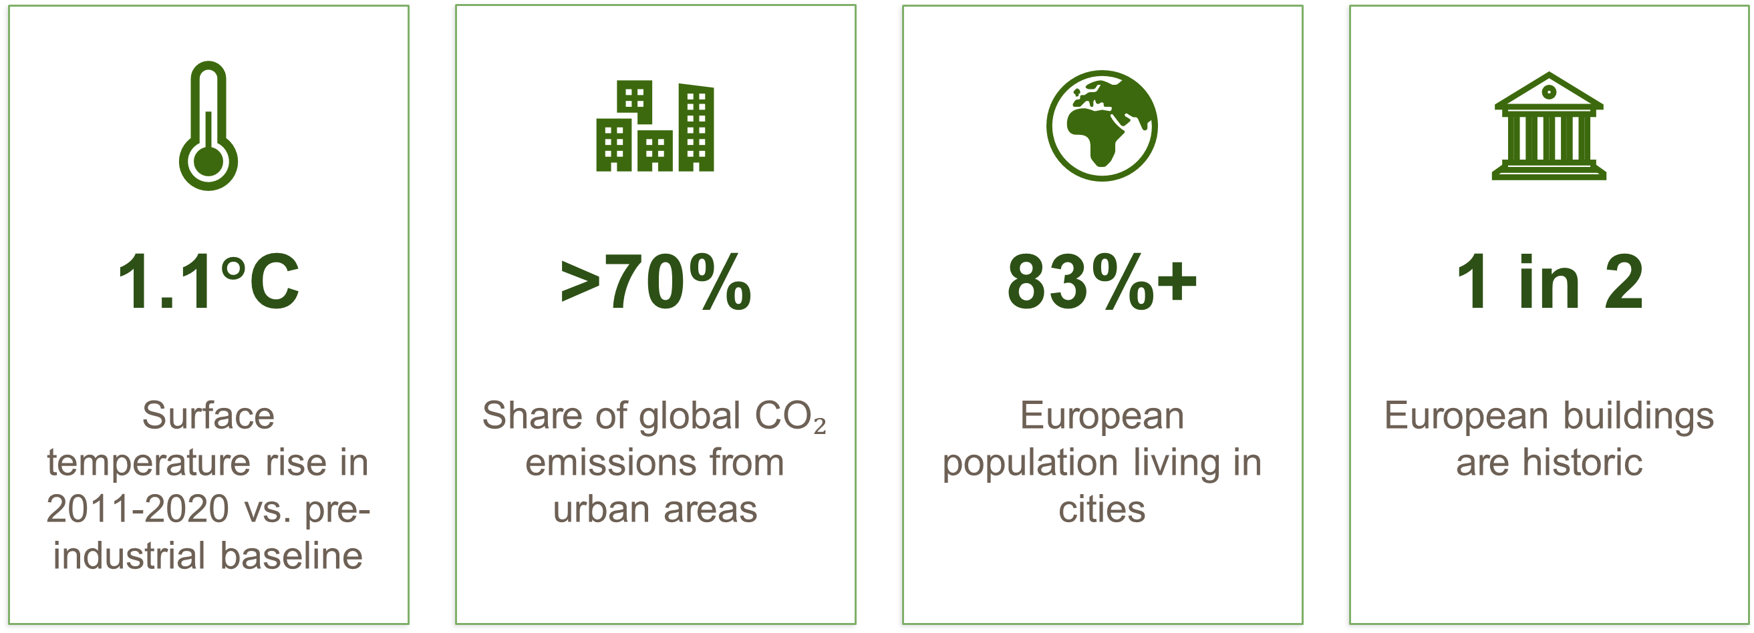

Slide 10
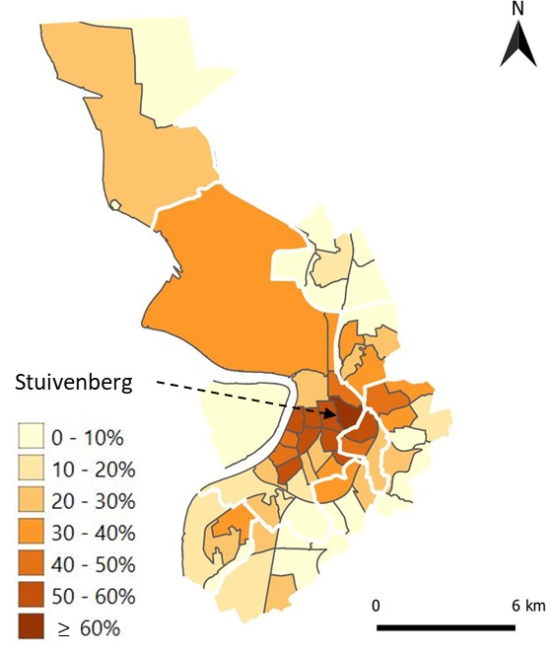
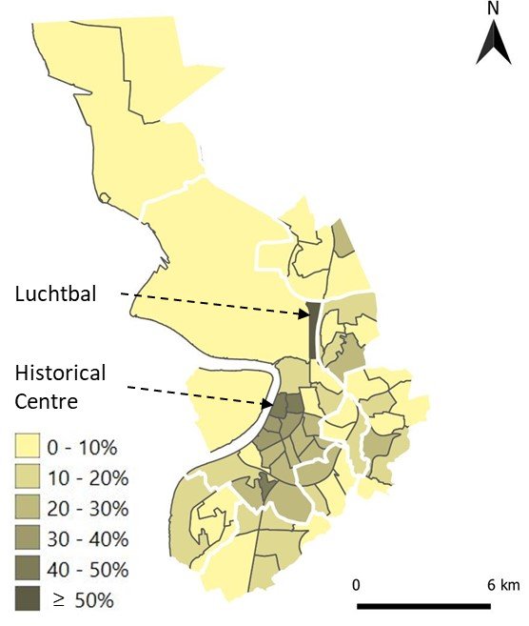
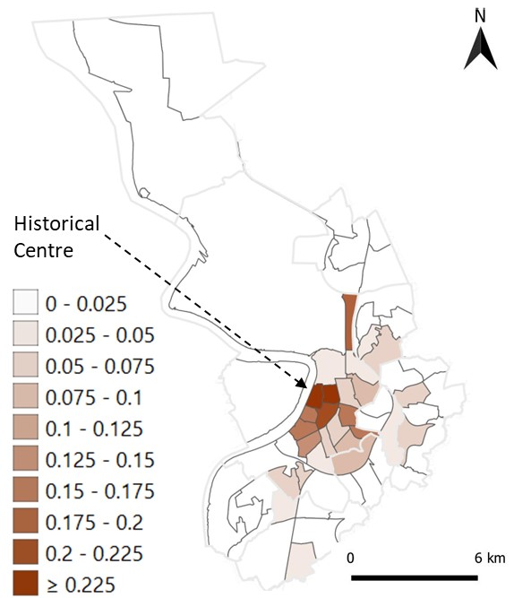
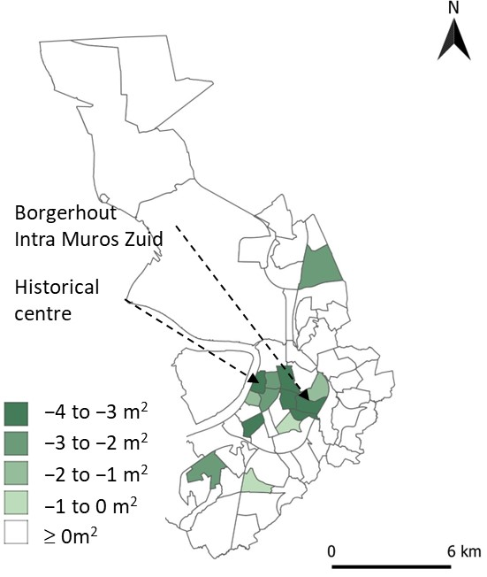
Het potentieel van groene gevels op erfgoed
Heat Stress Impact
Urban Built Heritage Fraction
Heat Stress Risk Index
Lack of green space
Stad Antwerpen, 2023
Agentschap Onroerend Erfgoed, 2014

Slide 11
Wetenschappelijke literatuur
Environmental
121 articles (61%)
Technical
32 articles (16%)
Economic
26 articles (13%)
Social
23 articles (11%)
Cultural
21 articles (10%)
Legal
10 articles (5%)

Slide 12
Sectorbevraging
Intuïtieve bevraging
Milieugerelateerde voordelen
Technische beperkingen
Geïnformeerde bevraging
Stijgende aandacht voor diverse aspecten
Nood aan kadering
Notes:
Onbekend maakt onbemind?

Slide 13
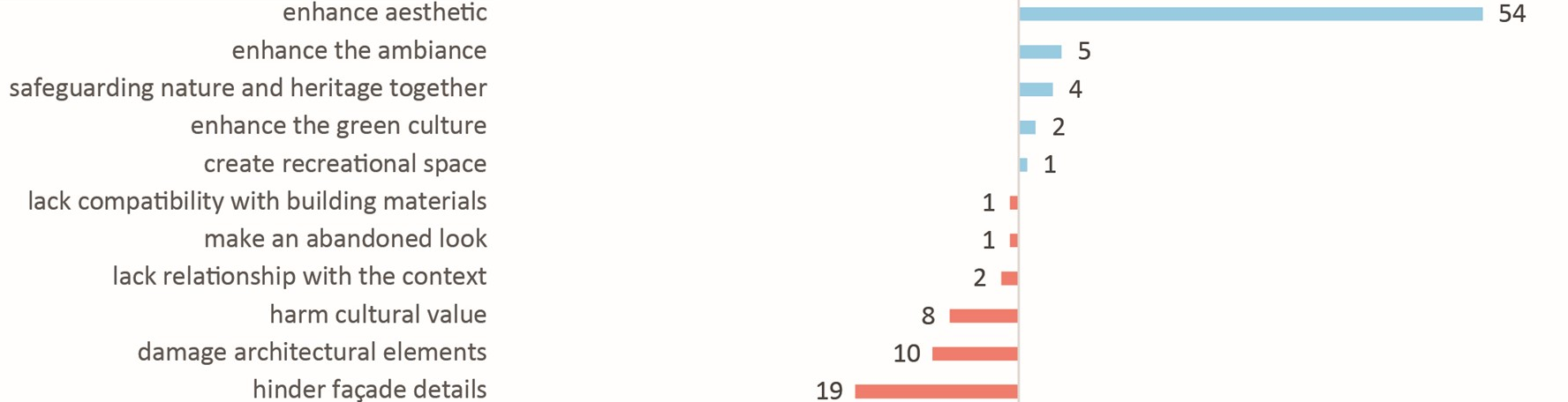
Sectorbevraging
Culturele aspecten
Esthetische waardering (positief)
vs. leesbaarheid van de architectuur (negatief)
Notes:
Estetische overwegingen spelen een rol (denk aan de romantische kastelen), daar tegenover staat de leesbaarheid van de architectuur

Slide 14
Wat zijn de (positieve) effecten van groene gevels… op het erfgoed?
Notes:
Hoe kunnen we de positieve effecten maximaliseren, negatieve minimaliseren?

Slide 15
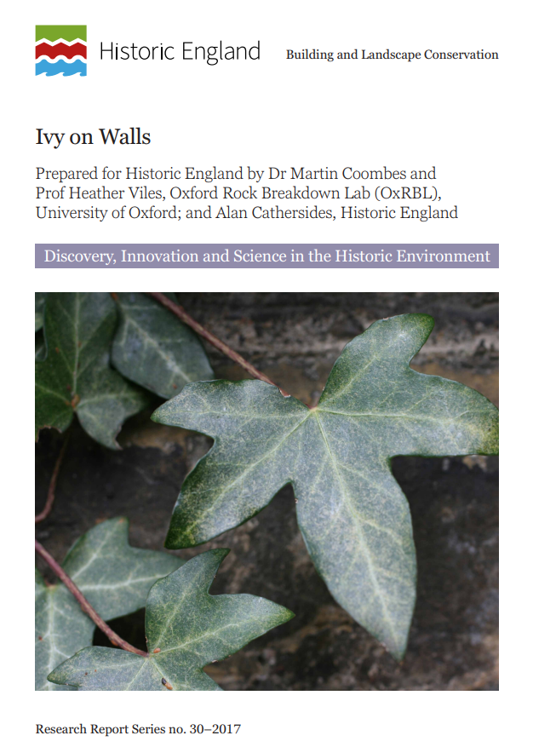
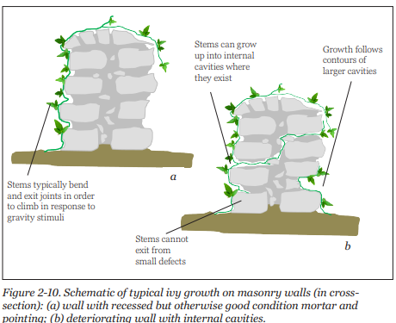
Randvoorwaarde:
Gezonde plant op een gezonde gevel

Slide 16
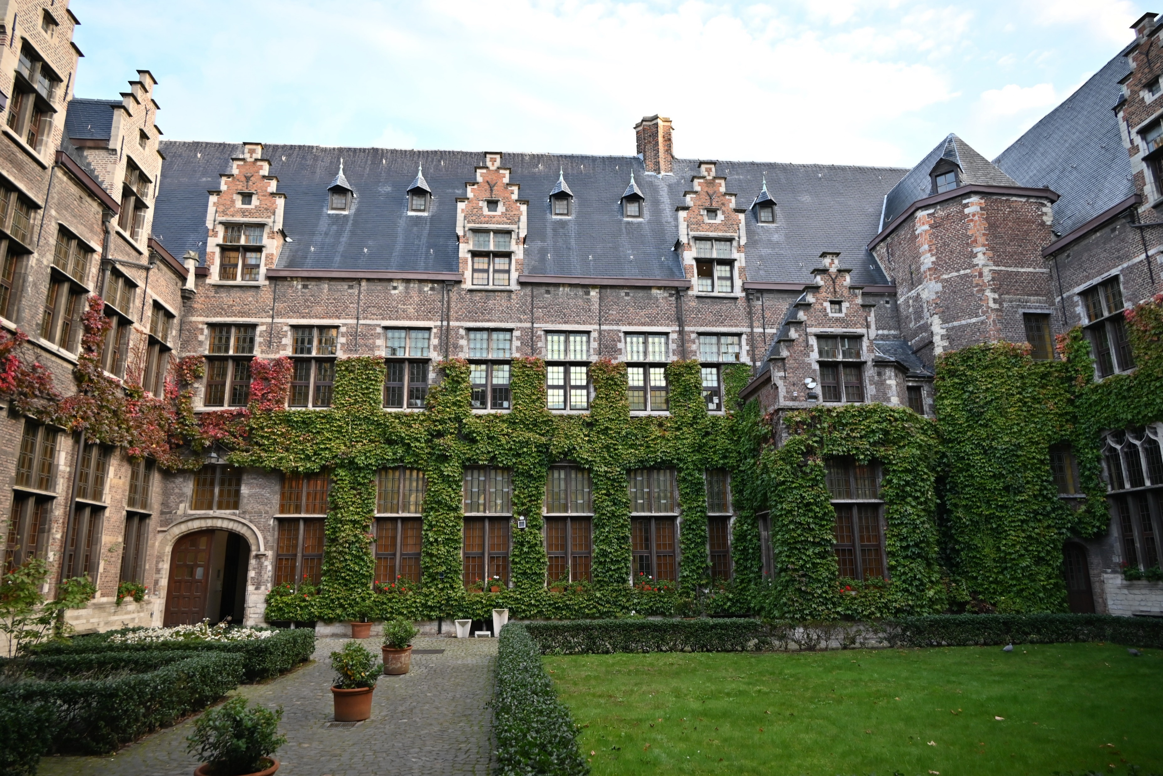
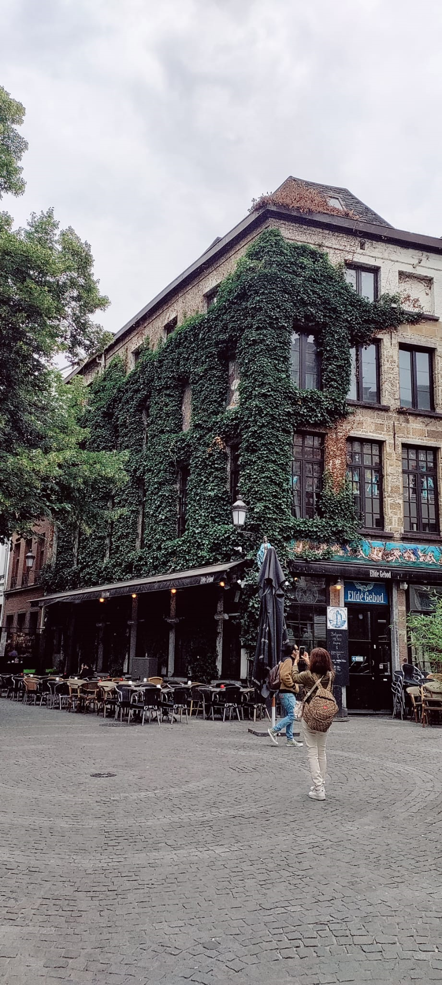
Impact op het microklimaat
Hof van Liere, Antwerpen
Wingerd, bladverliezend
Elfde Gebod, Antwerpen
Klimop, wintergroen

Slide 17
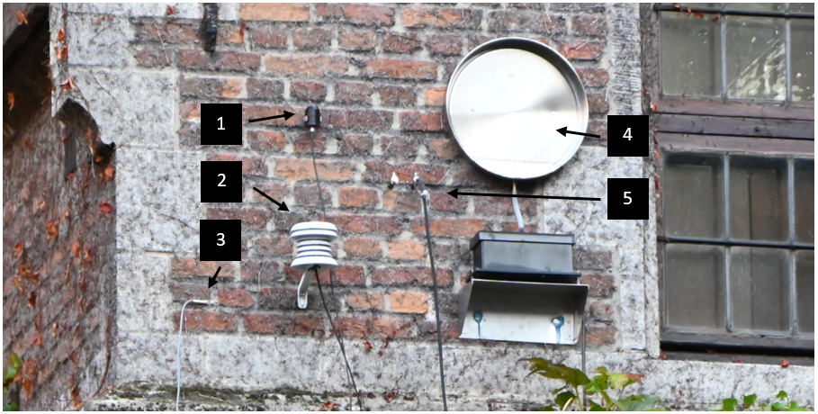
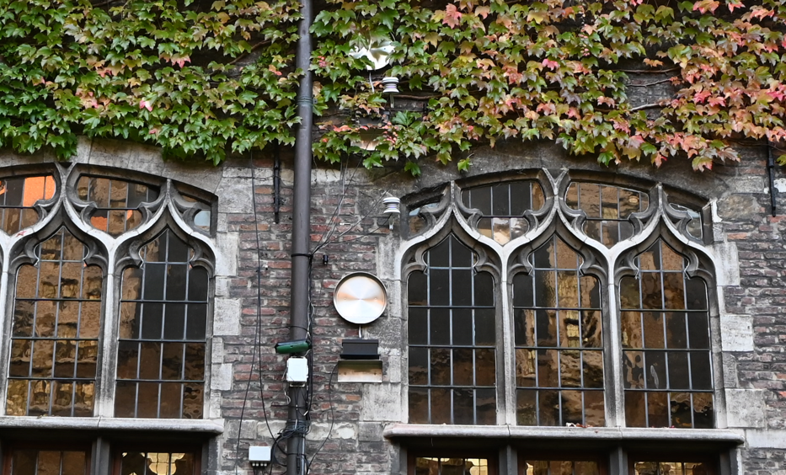
Impact op het microklimaat
Omgevingscondities
Zonne-irradiantie
Luchttemperatuur en relatieve luchtvochtigheid
Oppervlaktetemperatuur
Slagregen (wind driven rain)
Vochtgehalte
Plantkarakteristieken
Leaf Area Index
Dikte van het bladerdek

Slide 18
Impact op het microklimaat
Buffering van temperatuur
Buffering van relatieve luchtvochtigheid
Bescherming van neerslag
Blanke gevel
Klimatologische parameter
Groene gevel
Tijd
Notes:
Buffering, faseverschuiving

Slide 19
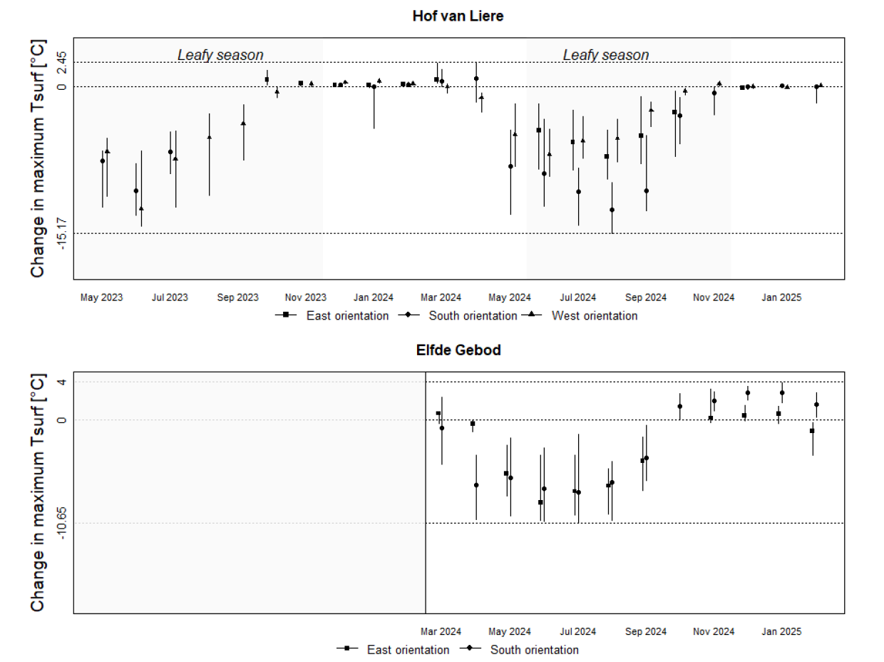
Impact op het microklimaat
Bladverliezend
5-15°C koeler oppervlak in zomer
Beperkt effect in winter
Wintergroen
5-10°C koeler oppervlak in zomer
Mogelijk warmer in winter

Slide 20
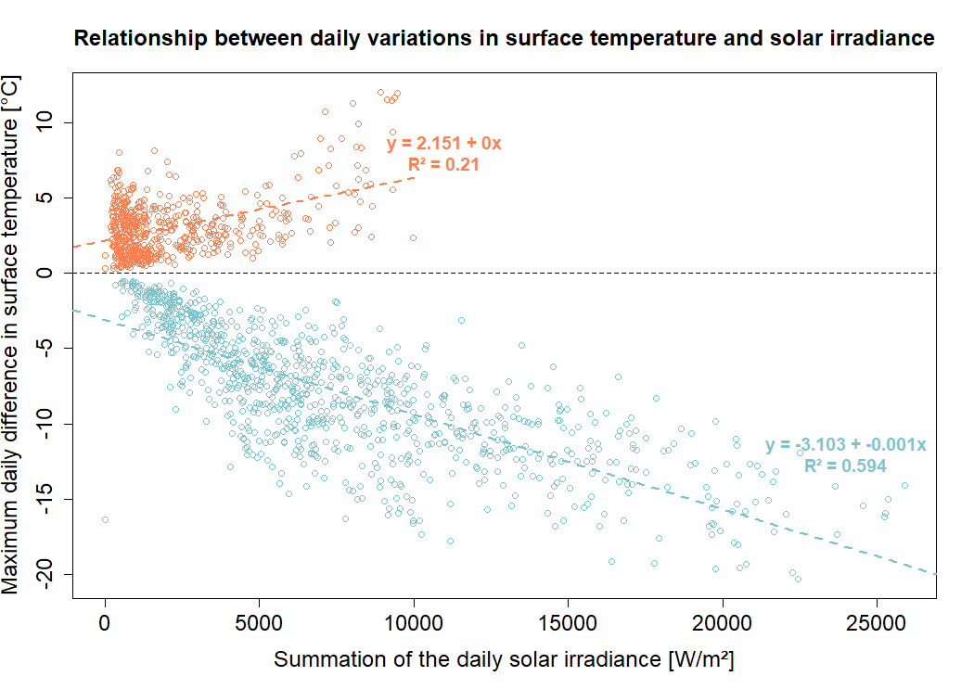
Impact op het microklimaat
Minder hoge oppervlaktetemperaturen in warme periodes
Duurtijd van zonperiodes belangrijker dan intensiteit
Plantkarakteristieken (dikte + LAI) spelen ook een rol
Hogere oppervlaktetemperaturen in koudere periodes
Koude dagen + wintergroen
Warme dagen
Notes:
the intensity of the maximum solar radiation received by the wall surface, shows
71
that the duration of the solar radiation exposure (R² values between 0.67 and
0.82) has a stronger impact than the peak solar irradiance measured at the wall
surface (R² values between 0.57 and 0.77). This suggests that extended exposure
to moderate solar radiation may influence the difference in maximum surface
temperatures of a bare and green wall more significantly.

Slide 21
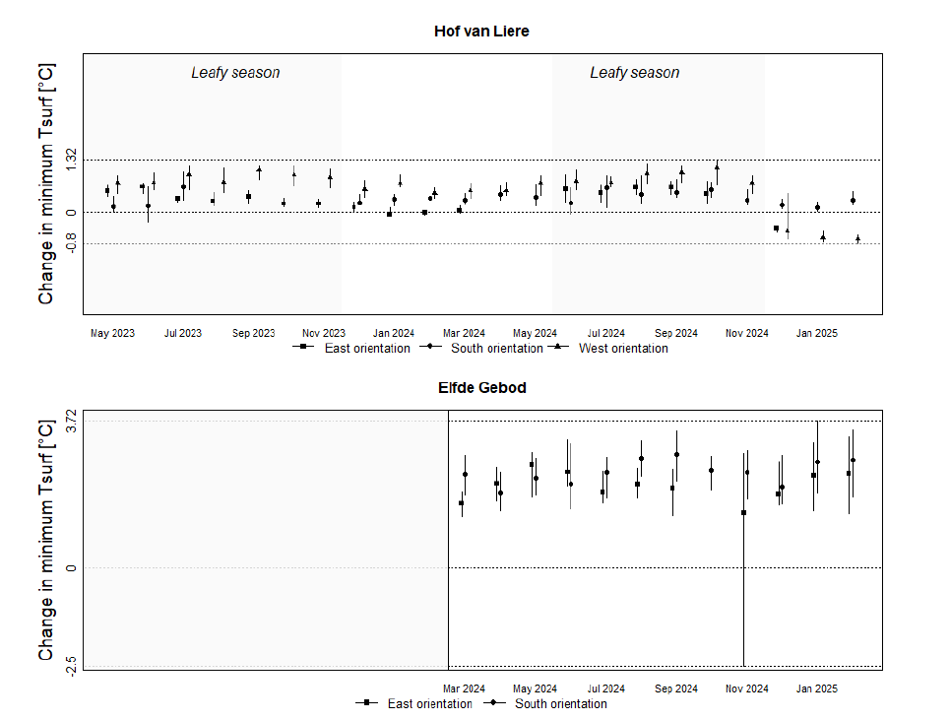
Impact op het microklimaat
Bladverliezend
Minder afkoeling ‘s nachts ca. 1°C in zomer licht effect in winter?
Wintergroen
Minder afkoeling ‘s nachts ca. 2°C doorheen het jaar

Slide 22
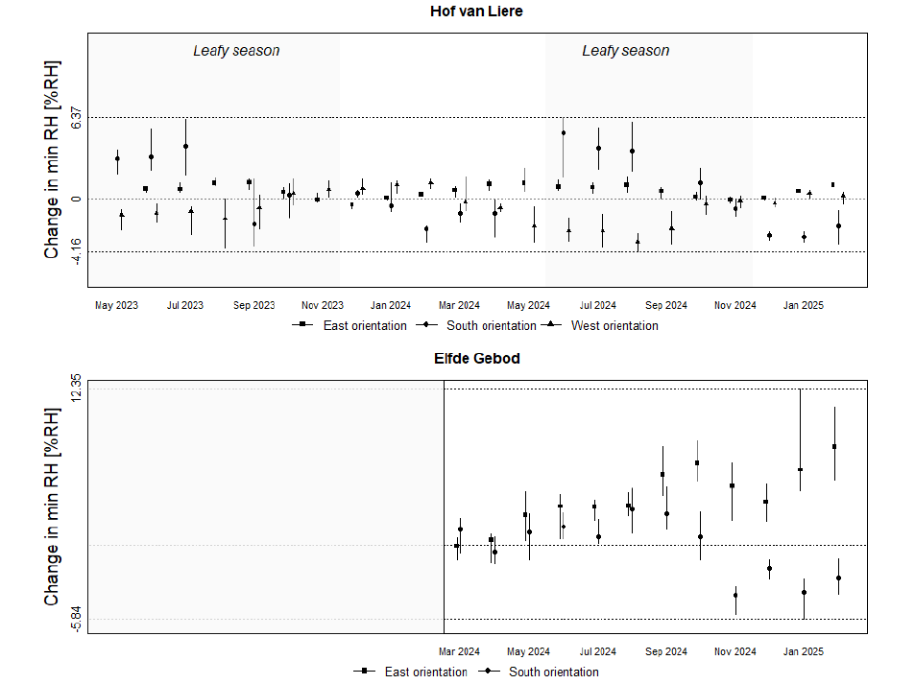
Impact op het microklimaat
Hogere min. RV (zomer)
Minder hoge T
Evapotranspiratie
Onduidelijkheden

Slide 23
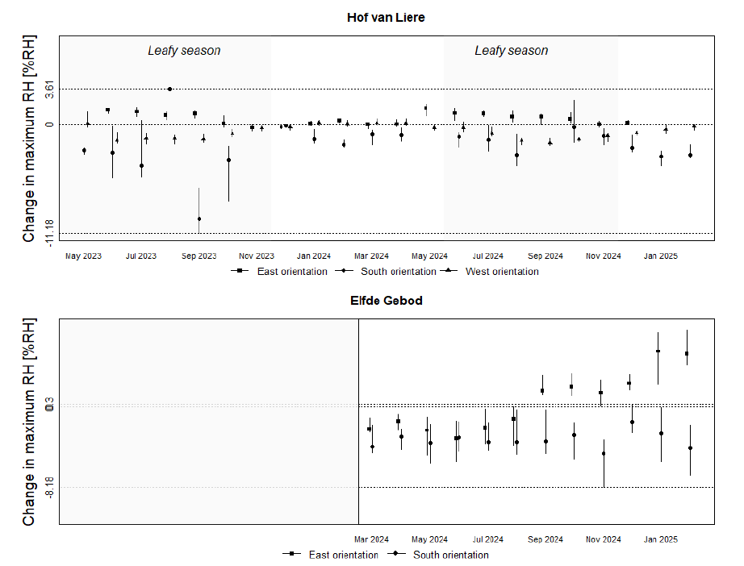
Impact op het microklimaat
Lagere max. RV
Minder koeling ‘s nachts
Onduidelijkheden

Slide 24
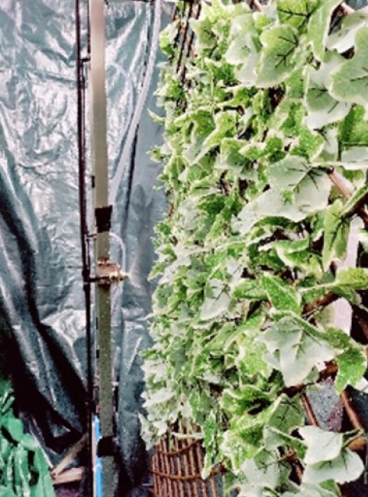
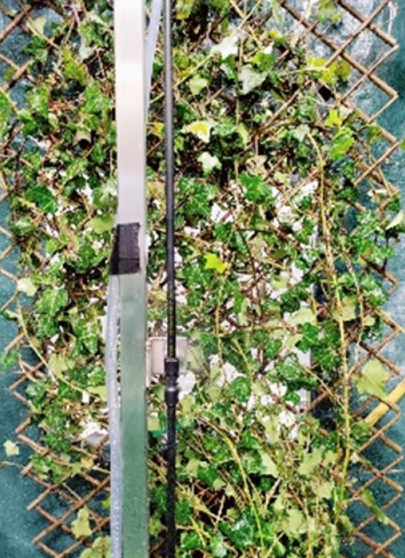
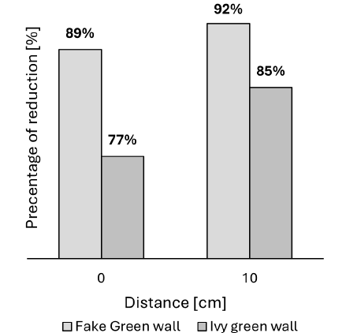
Impact op het microklimaat
Bescherming tegen slagregen
Labo-experimenten

Slide 25
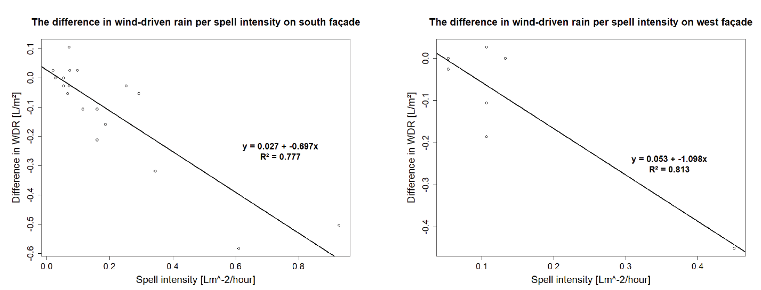
Impact op het microklimaat
Bescherming tegen slagregen
Effectiever bij intense regenbuien

Slide 26
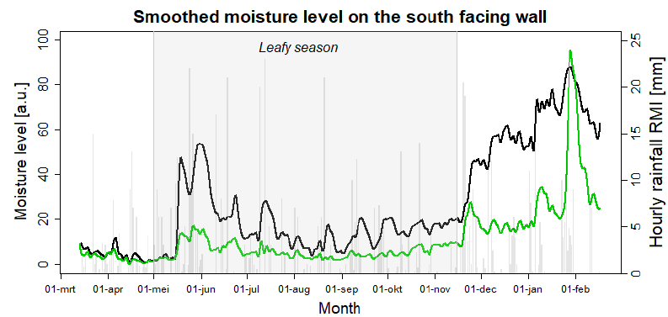
Impact op het microklimaat
Impact op vochtgehalte
Aanwezig, maar moeilijk te kwantificeren
Methodologische uitdagingen

Slide 27
Impact op het microklimaat
Hof van Liere
Elfde Gebod
Max. opp. T
-15,2°C tot 2,5°C
-10,7°C tot 4,0°C
Max. lucht T
-4,0°C tot 4,8°C
-2,8°C tot 2,9°C
Min. RV
-4,16 RV% tot 6,37 RV%
-5,8 RV% tot 12,35 RV%

Slide 28
Impact op het microklimaat
Hof van Liere
Elfde Gebod
Min. Opp. T
-0,8°C tot +1,3°C
+1,5°C tot 3,7°C

Slide 29
Impact op het microklimaat
Hof van Liere
Elfde Gebod
Regenvolume
-30% tot -65%
N/A

Slide 30
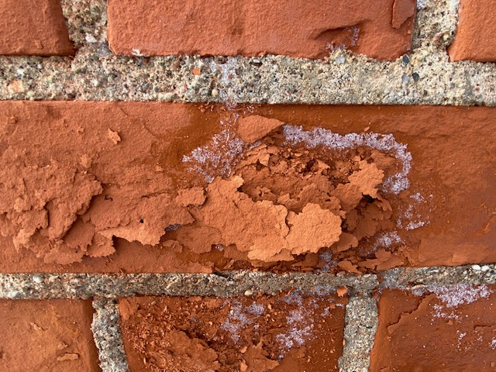
Toepassing
Mitigatie van
zoutkristallisatie
vries-dooicycli
Biologische groei

Slide 31
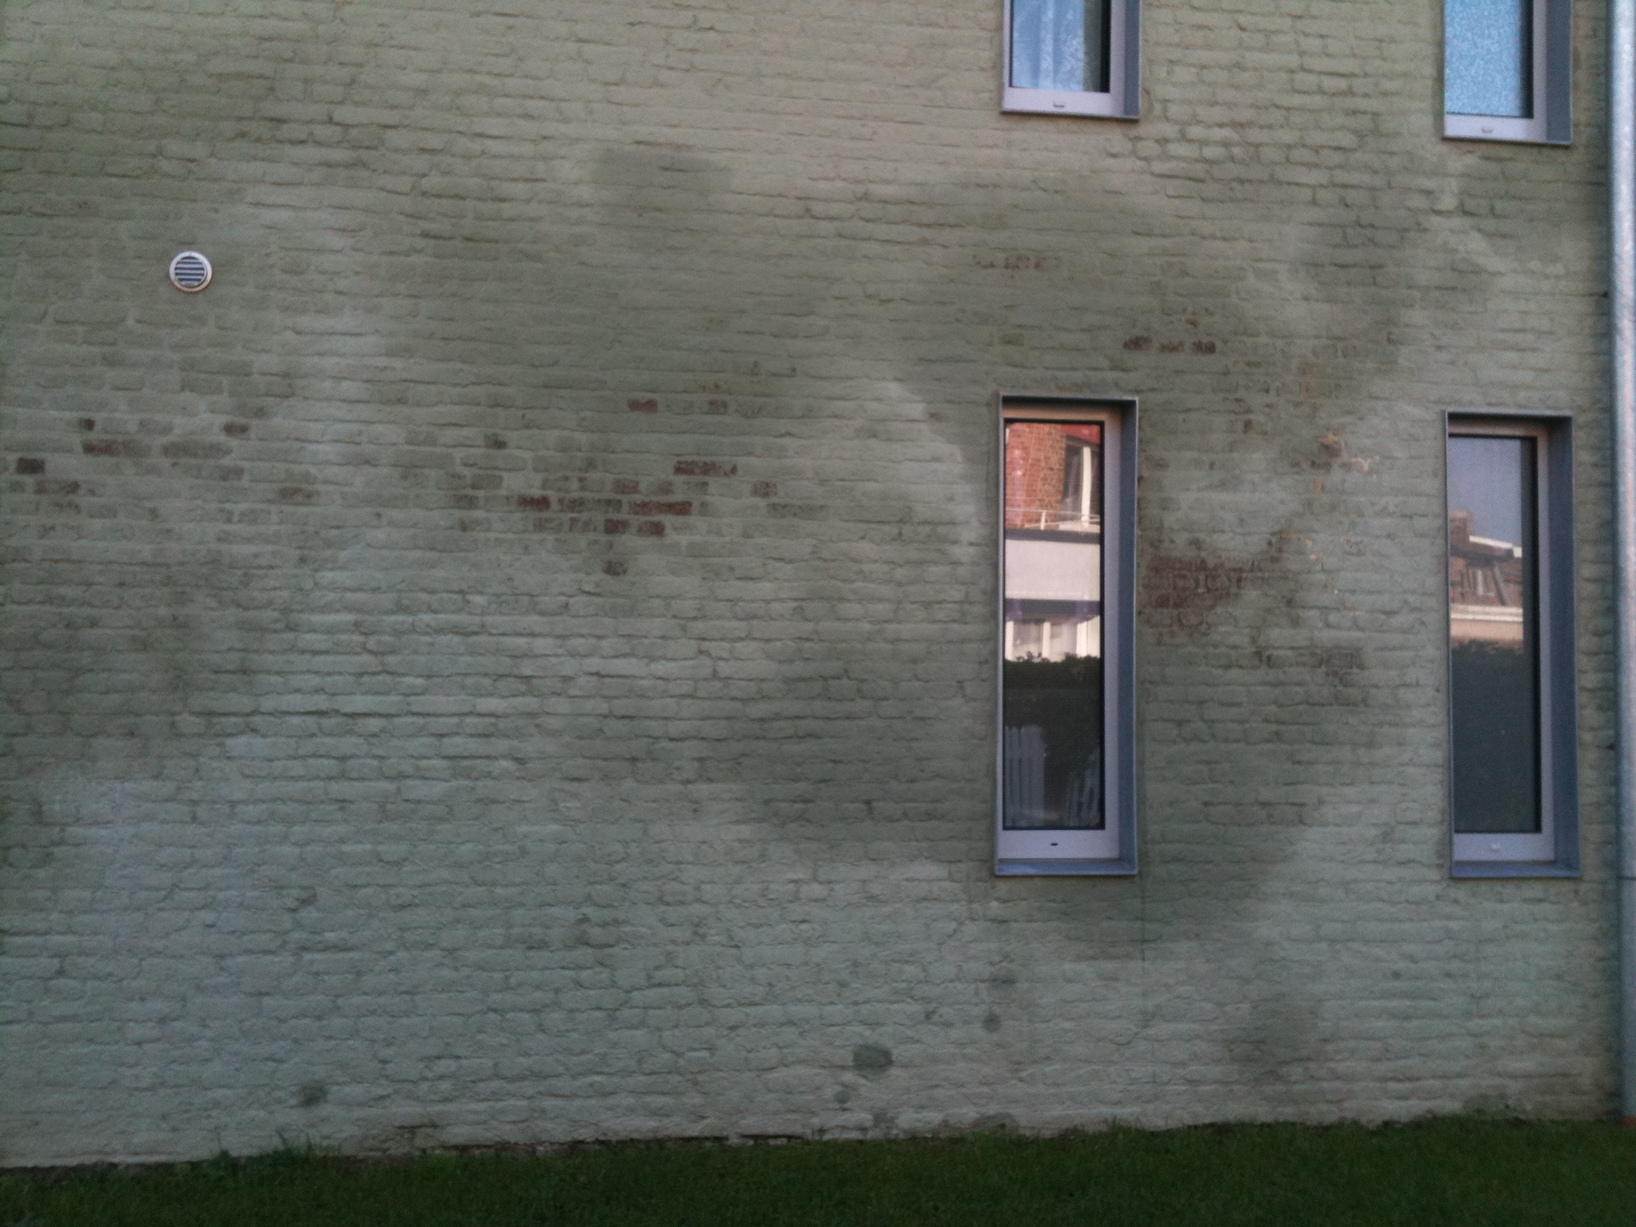
Toepassing
Foto: Buildwise

Slide 32
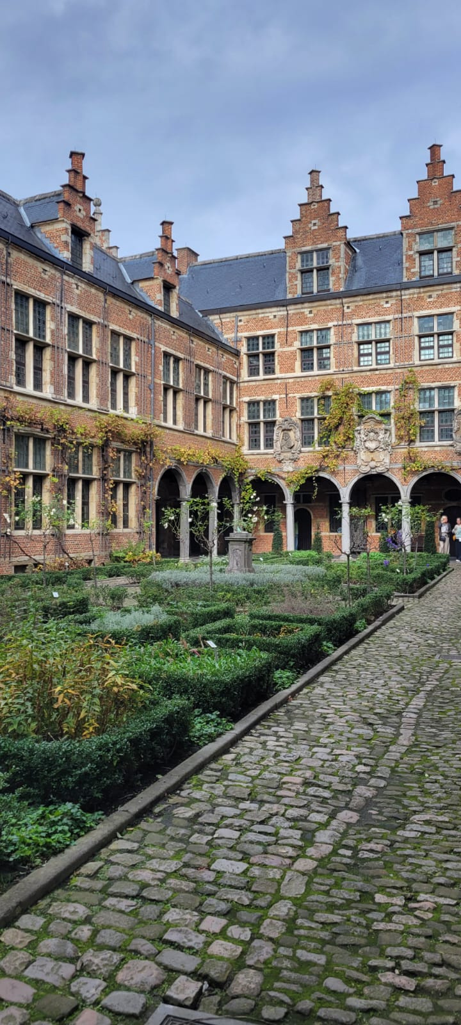
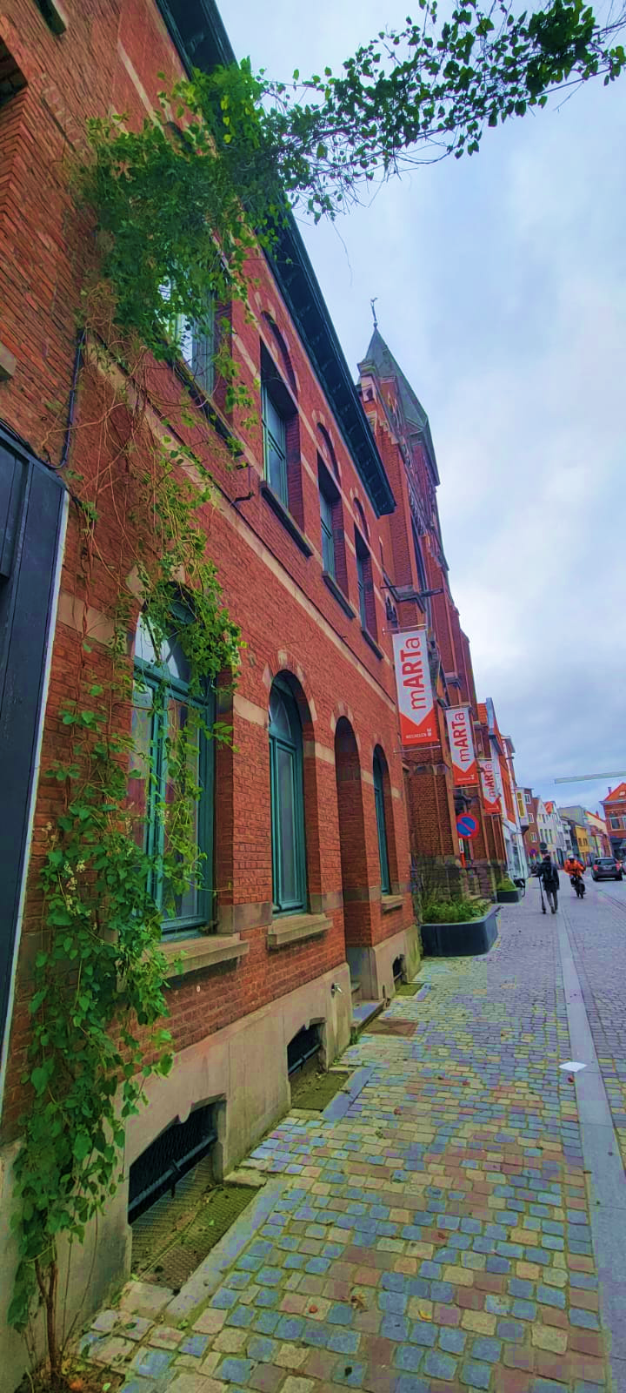
Impact op erfgoedwaarden
Plantin Moretus Museum (Antwerpen)
mARTA (Mechelen)
Plantin Moretus Museum (Antwerp)
mARTa Project (Mechelen)

Slide 33
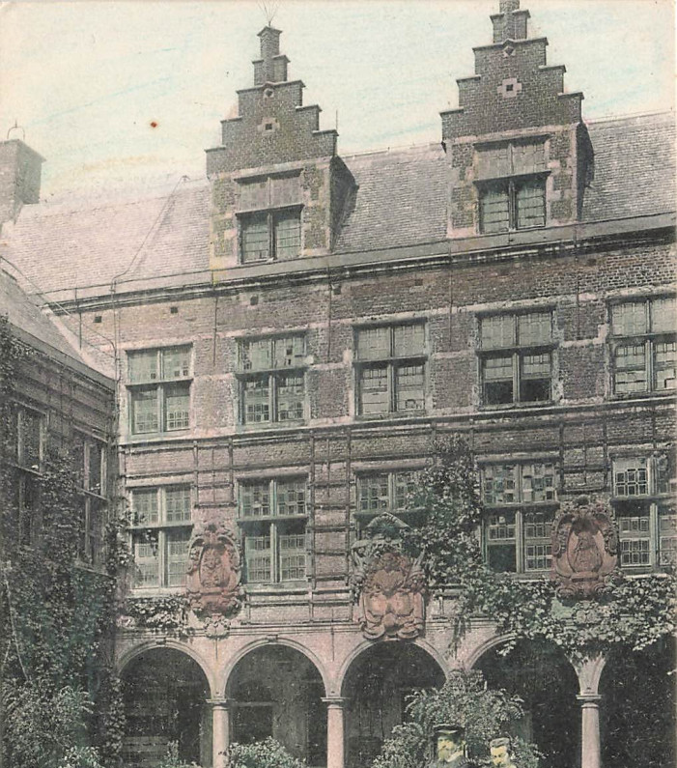
Impact op erfgoedwaarden
Deel van het historisch kader (erfgoedwaarden)
Duidelijk managementplan (ervaring)
Plantin Moretus Museum (Antwerpen)

Slide 34
Impact op erfgoedwaarden
Afzwakken van historische (religieuze) symboliek, verhogen van inclusiviteit
Erfgoed als educator: stimulans voor buurtgevelgroen
mARTA (Mechelen)

Slide 35
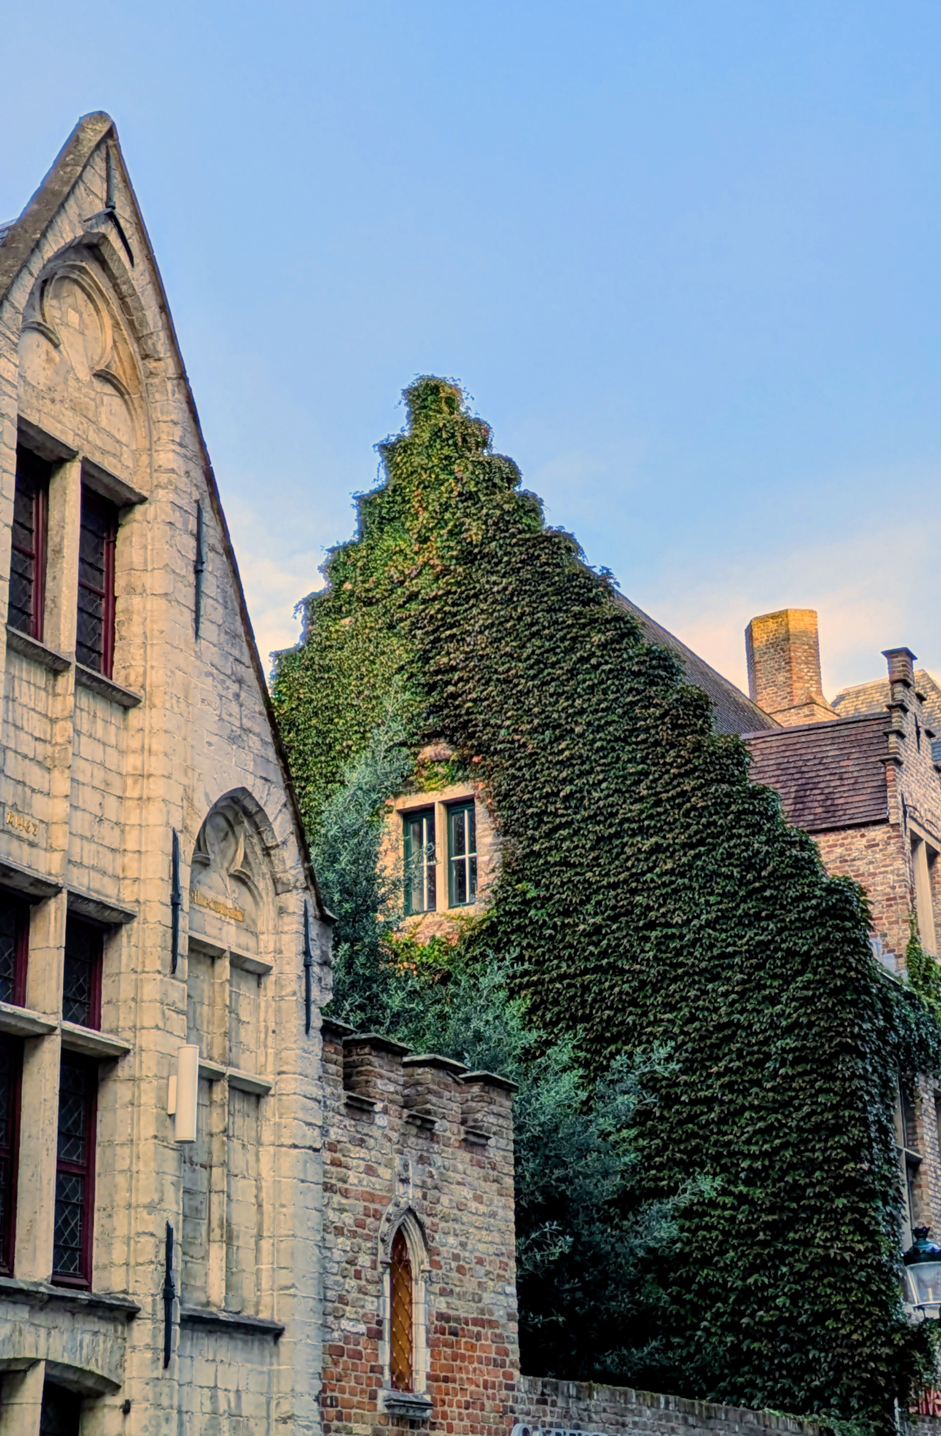
Toepassing
Startsituatie
Bewustzijn
Potentieel
Case specifiek
Verder onderzoek

Slide 36
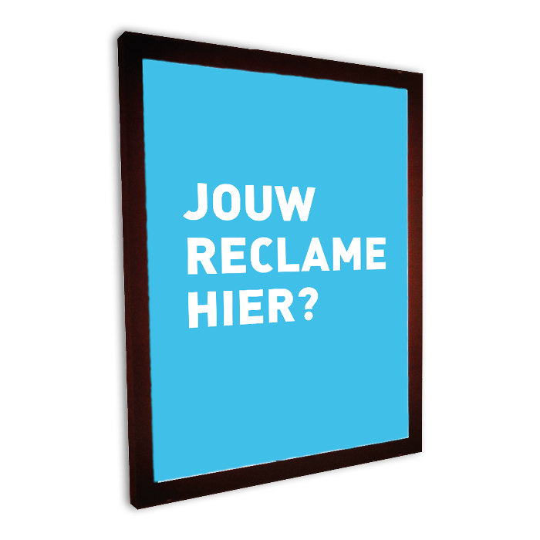
Toepassing
Startsituatie
Bewustzijn
Potentieel
Case specifiek
Verder onderzoek

Slide 37
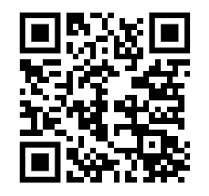
Jouw feedback is waardevol!

Slide 38
Bedankt voor de aandacht
Tim.DeKock@UAntwerpen.be

